Slide 1
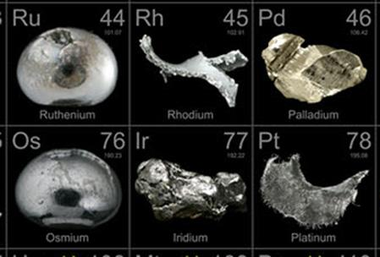
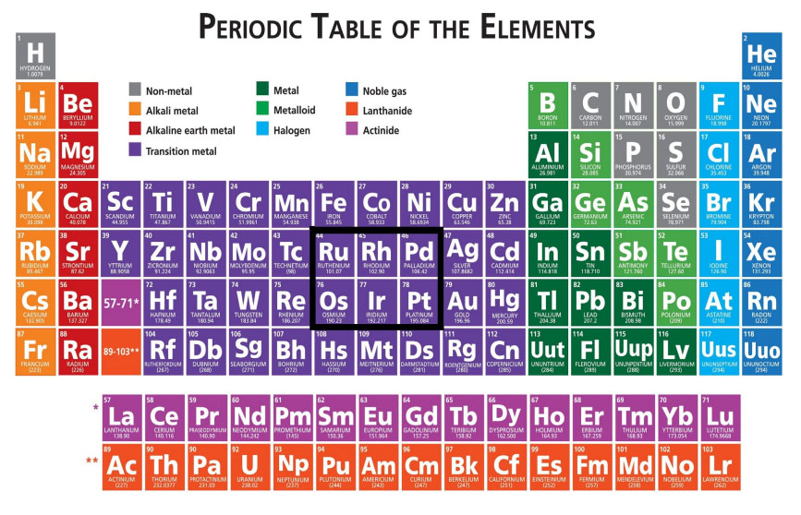
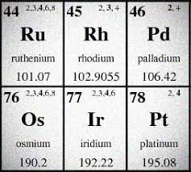
Platinové kovy
Lehké platinové kovy
Ru, Rh, Pd
Těžké platinové kovy
Os, Ir, Pt

Slide 2
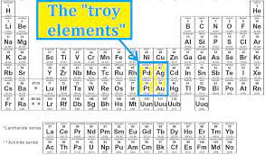
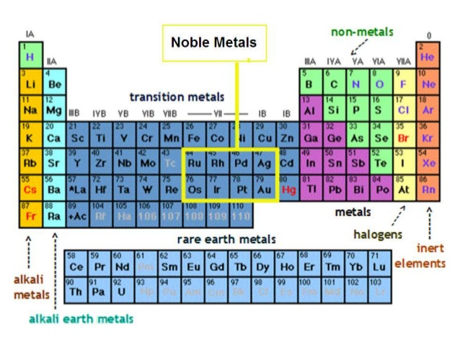
„Drahé“ kovy
Trojská unce = 31.1034768 g

Slide 3
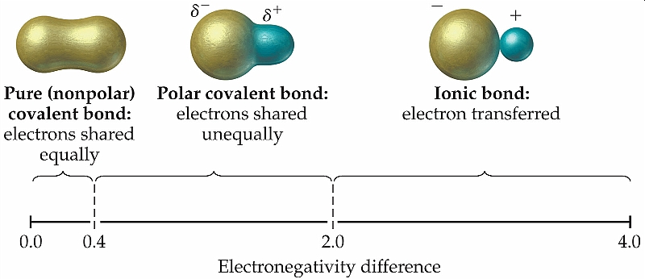
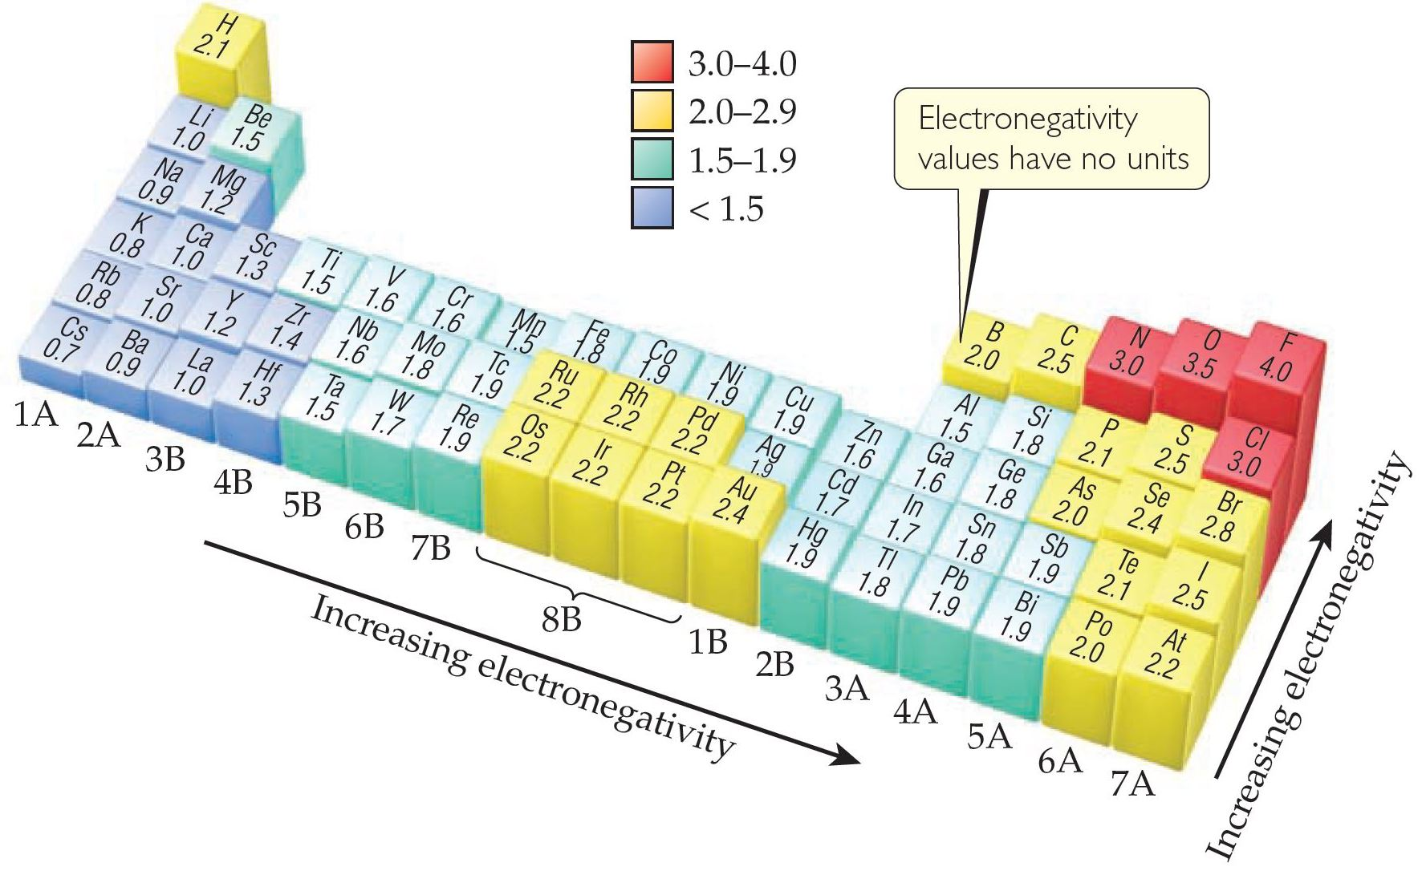
Elektronegativita

Slide 4
Ruthenium
= šedý nebo stříbrobílý, tvrdý a křehký kov. Práškové ruthenium je světlešedý prášek. Společně s rhodiem a palladiem se ruthenium řadí mezi lehké platinové kovy.
Za nepřítomnosti vzdušného kyslíku se ruthenium nerozpouští v žádné kyselině, ale koncentrovaná kyselina chlorovodíková nasycená vzduchem ruthenium rozpouští poměrně snadno, produktem reakce je komplexní kyselina hexachlororutheničitá:
Ru + 6HCl + O₂ → H₂[RuCl₆] + 2H₂O
Práškové ruthenium se snadno rozpouští i za normální teploty v roztocích alkalických chlornanů za vzniku toxického oranžově zbarveného oxidu rutheničelého RuO₄. Dobře reaguje i s vodou sycenou chlorem nebo se směsí horké kyseliny sírové a alkalického bromičnanu:
Ru + 2H₂O + 3Cl₂ → H₂[RuCl₄O₂] + 2HCl 5Ru + 4H₂SO₄ + 8KBrO₃ → 5RuO₄ + 4Br₂ + 4K₂SO₄ + 4H₂O
Při teplotě okolo 500°C ochotně reaguje i s alkalickými oxidačními taveninami:
Ru + 2KOH + 3KNO₃ → K₂RuO₄ + 3KNO₂ + H₂O Ru + K₂CO₃ + KClO₃ → K₂RuO₄ + KCl + CO₂

Slide 5
S fluorem reaguje práškové ruthenium při teplotě 300°C za vzniku tmavě zeleného fluoridu rutheničného RuF₅, což je doposud jediná známá binární sloučenina pětimocného ruthenia, při teplotě nad 750°C vzniká hnědý fluorid ruthenový RuF₆. S chlorem tvoří při teplotě 300°C černý chlorid ruthenitý RuCl₃.
S kyslíkem se při teplotě 400°C slučuje na modrý oxid rutheničitý RuO₂, při teplotě nad 700°C vzniká směs oxidu rutheničitého a oranžového oxidu rutheničelého RuO₄. Hnědý oxid ruthenatý RuO i černý oxid ruthenitý Ru₂O₃ jsou stálé pouze v hydratované podobě, nedají se připravit přímou reakcí z prvků, získavají se z roztoků příslušných solí srážením pomocí hydroxidů alkalických kovů.
Za zvýšeného tlaku reaguje ruthenium s oxidem uhelnatým za vzniku různých karbonylů, např. Ru(CO)₄, Ru(CO)₅ nebo Ru₂(CO)₉.
Ochotně reaguje s fosforem za vzniku fosfidů RuP₂, RuP a Ru₂P i s arsenem za vzniku arsenidu RuAs₂.
Vedle osmia je ruthenium jediným prvkem, který ve svých sloučeninách může vystupovat i v oxidačním čísle VIII, v oxidačním stupni VIII existují i nestabilní sloučeniny xenonu.

Slide 6
Ruthenidy jsou málo rozšířené sloučeniny, ve kterých vystupuje ruthenium v záporném oxidačním stavu -II. Existuje několik ruthenidů lanthanoidů, např. ruthenid ceričitý CeRu₂, který se uplatňuje při výzkumu supravodivosti. Ruthenium má silný sklon k tvorbě barevných komplexních sloučenin.
Ruthenium je nejvzácnější, nikoliv však nejdražší platinový kov. V přírodě se ruthenium vyskytuje jako ryzí kov velice vzácně v platinových rudách, obvykle v doprovodu rhodia, paladia, osmia, iridia a platiny. Pro průmyslovou těžbu má rozhodující význam niklová ruda pentlandit (Ni,Fe)₉S₈, ve které se ruthenium téměř vždy vyskytuje jako doprovodný kov.
Hlavním zdrojem pro průmyslovou výrobu ruthenia jsou odpadní anodové kaly po elektrolytické rafinaci niklu a mědi. Kaly se nejprve taví s peroxidem sodným, ruthenium se oxiduje na rozpustné soli. Po rozpuštění ve vodě je pomocí chloridu amonného vysráženo jako hexachlororutheničitan amonný, ze kterého se redukcí vodíkem připraví práškové ruthenium:
(NH₄)₂[RuCl₆] + 2H₂ → Ru + 2NH₄Cl + 4HCl
Ruthenium se využívá jako katalyzátor celé řady chemických reakcí, velice dobře katalyzuje např. syntézu amoniaku z vodíku a dusíku.

Slide 7
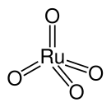
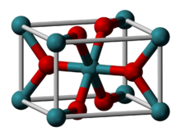
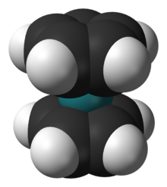
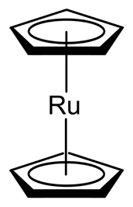
Ruthenium se používá k legování slitin titanu, přídavek 0,1 % Ru k titanu podstatným způsobem zlepšuje jeho chemickou odolnost.
Oxid rutheničelý RuO₄ oxiduje prakticky všechny uhlovodíky a využívá se v laboratorní praxi.
Oxid rutheničitý RuO₂ se používá jako katalyzátor při chemické výrobě chloru nebo k povrchové úpravě elektrod. Je strukturně podobný rutilu (TiO₂).
Rutheničitan strontnatý Sr₂RuO₄ je vysokoteplotní supravodič.
Boridy RuB₂ a Ru₂B₃ se vyznačují extrémní tvrdostí a používají se k výrobě speciálních nástrojů.
Ruthenocen je žlutá organorutheniová sloučenina.

Slide 8
Rhodium
= bílý tažný kov. V práškové formě má světlešedou barvu. Čisté rhodium se vyznačuje mimořádně vysokou odolností vůči všem kyselinám, reaguje pouze s lučavkou královskou za vzniku kyseliny hexachlororhodité:
Rh + HNO₃ + 6HCl → H₃[RhCl₆] + NO + 2H₂O
Rhodium reaguje také s koncentrovanou kyselinou chlorovodíkovou sycenou kyslíkem, velice pomalu reaguje i s horkou koncentrovanou kyselinou sírovou:
4Rh + 24HCl + 3O₂ → 4H₃[RhCl₆] + 6H₂O 2Rh + 6H₂SO₄ → Rh₂(SO₄)₃ + 3SO₂ + 6H₂O
S chlorem reaguje rhodium poměrně ochotně za vzniku typicky červeně zbarveného chloridu rhoditého RhCl₃, s fluorem se slučuje na fluorid rhodičný RhF₅, při teplotě nad 750°C vytváří fluorid rhodiový RhF₆.
Kompaktní kovové rhodium reaguje s kyslíkem za vzniku oxidu rhoditého Rh₂O₃ až při teplotě přes 600°C, houbovité rhodium se s kyslíkem slučuje již za laboratorní teploty.
S taveninami alkalických hydrogensíranů snadno tvoří komplexní alkalické trisulfatorhoditany:
2Rh + 12KHSO₄ → 2K₃[Rh(SO₄)₃] + 3K₂SO₄ + 3SO₂ + 6H₂O

Slide 9
Ve sloučeninách vystupuje rhodium téměř vždy jako trojmocné. Jednomocné rhodium tvoří pouze nestabilní oxid rhodný Rh₂O, dvoumocné rhodium se vyskytuje v komplexní sloučenině disulfitorhodnatanu sodném Na₂[Rh(SO₃)₂], čtyřmocné rhodium se vyskytuje v oxidu rhodičitém RhO₂, pětimocné rhodium se vyskytuje v sulfidu rhodičném Rh₂S₅.
Kromě jednoduchých sloučenin tvoří trojmocné rhodium velkou řadu různých barevných komplexních sloučenin, ve kterých může tvořit komplexní anion i kation s koordinačním číslem 6. Čtyřmocné rhodium tvoří pouze komplexní fluorosloučeniny, ve kterých vystupuje v anionu [RhF₆]²⁻.
S oxidem uhelnatým tvoří rhodium karbonyly Rh₂(CO)₈ a [Rh₄(CO)₁₂].
V přírodě se rhodium vyskytuje v platinových rudách a zlatonosných píscích. Rhodium je nejdražší platinový kov.
Rhodium se získává z platinových rud loužením lučavkou královskou. Doprovodné kovy se z roztoku vysráží neutralizací hydroxidem sodným a cementací zinkem. Kovové rhodium se vyrábí redukcí hexachlororhodičitanu amonného vodíkem:
(NH₄)₂[RhCl₆] + 2H₂ → Rh + 2NH₄Cl + 4HCl

Slide 10
Největší množství vyrobeného rhodia se využívá do automobilových katalyzátorů. Další využití má rhodium jako součást slitiny (90%Pt + 10% Rh) pro výrobu termoelektrických článků a jako katalyzátoru při výrobě kyseliny dusičné z amoniaku. Používá se k výrobě dokonalých zrcadel pro náročné použití. Ve formě slitiny s platinou se rhodium používá jako katalyzátor při výrobě kyanovodíku z amoniaku.
Síran rhoditý Rh₂(SO₄)₃ a chlorid rhoditý RhCl₃ se používají pro přípravu lázní pro galvanické rhodiování. Chlorid je současně účinným katalyzátorem řady reakcí vodíku, oxidu uhelnatého a alkenů.
Fluorid rhodiový RhF₆ je extrémně silné oxidační činidlo a sehrál významnou úlohu při přípravě prvních sloučenin netečného plynu xenonu.
Karbonyl Rh₄(CO)₁₂ a acetát katalyzují řadu organických reakcí.
Trifenylfosfinový komplex rhodia (Ph₃P)₃RhCl (Wilkinsonův katalyzátor) je důležitou látkou zejména ve farmacii, kde umožňuje snadnou homogenní hydrogenaci složitých organických molekul i za běžných reakčních podmínek.
Komplex [Rh(CO)₂I₂]⁻ je účinným katalyzátorem karbonylace methanolu na kyselinu octovou (Monsanto proces).

Slide 11
Palladium
lesklý, bílý kov, vzhledem podobný stříbru. Palladium je kujné a dobře svařitelné. Palladium má velkou schopnost pohlcovat plyny. Katalyzuje řadu hydrogenačních reakcí.
Palladium se rozpouští pouze v lučavce královské, v kyselině selenové a v koncentrované kyselině chlorovodíkové sycené chlorem. Reakcí palladia s lučavkou královskou vzniká kyselina tetrachloropalladnatá, reakcí s kyselinou selenovou vzniká selenan palladnatý, reakcí s kyselinou chlorovodíkovou vzniká kyselina hexachloropalladičitá:
3Pd + 12HCl + 2HNO₃ → 3H₂[PdCl₄] + 2NO + 4H₂O Pd + 2H₂SeO₄ → PdSeO₄ + H₂SeO₃ + H₂O Pd + 2HCl + 2Cl₂ → H₂[PdCl₆]
Za vysokých teplot reaguje s kyslíkem, fluorem, chlorem, křemíkem, fosforem a sírou.
Ve sloučeninách vystupuje palladium nejčastěji jako dvoumocné, ze sloučenin trojmocného palladia je znám pouze fluorid paladitý PdF₃, ze sloučenin čtyřmocného palladia je znám oxid paladičitý PdO₂ a sulfid paladičitý PdS₂.

Slide 12
Palladium tvoří velké množství barevných komplexních sloučenin ve kterých má koordinační číslo 4. Rozpustné soli dvoumocného palladia mají v roztocích obvykle hnědé nebo hnědočervené zbarvení.
V přírodě se palladium nejčastěji vyskytuje ryzí, v platinové rudě braggit (Pt,Pd,Ni)S a v minerálech arsenopaladinit Pd₈(As,Sb)₃, potarit PdHg nebo tvoří slitiny se zlatem a stříbrem ve zlatonosných píscích.
Nejvíce palladia se získává z anodových kalů po rafinaci mědi a niklu. Z rud se paladium získává složitým chemickým postupem, při kterém se palladium převádí na rozpustné komplexní sloučeniny, kovové palladium se vyrábí jejich redukcí vodíkem.
Využívá se při výrobě šperků, zubních plomb a keramických kondenzátorů. Slouží k barvení porcelánu na černo.
Houbovité palladium na nosiči Al₂O₃ slouží jako katalyzátor při výrobě cyklohexanu hydrogenací benzenu v plynné fázi nebo při výrobě anilinu redukcí nitrobenzenu.

Slide 13
Slitina palladia se zlatem je známá jako bílé zlato. Téměř stejné chemické i fyzikální vlastnosti jako palladium má intermetalická sloučenina dvou sousedních prvků, rhodia a stříbra, ktera se poněkud nadneseně nazývá umělé palladium. Slitina palladia se stříbrem se používá k výrobě polopropustných membrán pro difuzní rafinaci vodíku na velmi vysokou čistotu.
Největší využití nalézá palladium ve formě oxidu PdO nebo aminokomplexu Pd[(NH₃)₄] jako katalyzátor řady chemických reakcí (hydrokrakování nízkosirných surovin) a jako katalyzátor v automobilovém průmyslu.
Chlorid palladnatý PdCl₂ je katalyzátorem hydratace alkenů, např. výroba acetaldehydu z ethylenu (Wackerův proces) nebo při výrobě butadien-styrenového kaučuku a jako velmi korozivní látka se využívá k testování antikorozních vlastností ocelí.
Octan palladnatý (CH₃COO)₂Pd je katalyzátorem karbonylace, aminace a řady dalších organických reakcí.

Slide 14
Osmium
= modrošedý, velmi tvrdý a křehký kov. Společně s iridiem a platinou se osmium řadí mezi těžké platinové kovy. S hustotou 22 660 kg·m⁻³ je osmium nejtěžší kov na Zemi.
Se vzduchem reaguje osmium již za normální teploty za vzniku charakteristicky páchnoucího a jedovatého žlutě zbarveného oxidu osmičelého OsO₄. Práškové osmium je na vzduchu samozápalné.
Při teplotě 100°C se slučuje s chlorem na chlorid osmitý OsCl₃, s fluorem reaguje na fluorid osmiový OsF₆ při teplotě 150°C, s ostatními prvky se slučuje až za podstatně vyšších teplot.
Za normální teploty se osmium rozpouští pouze v koncentrované kyselině dusičné, při teplotě 100°C reaguje také s kyselinou fluorovodíkovou:
Os + 8HNO₃ → [Os(H₂O)₂O₄] + 8NO₂ + 2H₂O 2Os + 10HF → 2OsF₅ + 5H₂
Nejlepším rozpouštědlem osmia je koncentrovaná kyselina chlorovodíková sycená kyslíkem, produktem reakce je komplexní kyselina hexachloroosmičitá:
Os + 6HCl + O₂ → H₂[OsCl₆] + 2H₂O

Slide 15
Osmium ochotně reaguje s koncentrovaným roztokem peroxidu vodíku a za přítomnosti silných oxidačních činidel také s koncentrovanými hydroxidy:
Os + 4H₂O₂ → [Os(H₂O)₂O₄] + 2H₂O Os + 2(KOH·H₂O) + KClO₃ → K₂[OsO₂(OH)₄] + KCl + H₂O
Oxidačním tavením osmia s hydroxidy alkalických kovů vznikají osmiany:
Os + 2NaOH + 3KNO₃ → Na₂OsO₄ + 3KNO₂ + H₂O
Osmiany jsou stabilní pouze v pevném stavu nebo v alkalických roztocích, v kyselém prostředí rychle disproporcionují na oxidy.
Osmium je spolu s rutheniem jediným prvkem, který ve svých sloučeninách může vystupovat v oxidačním stupni VIII. V oxidačním stupni VIII existují i sloučeniny xenonu, ale ty jsou za normální teploty nestabilní.
V oxidačních stavech II,III a IV tvoří osmium řadu obvykle barevných komplexních sloučenin s koordinačním číslem 6. V některých sloučeninách, např. Na₂[Os₄(CO)₁₃] nebo Na₂[Os(CO)₄] vystupuje osmium se zápornými oxidačními čísly.

Slide 16
V přírodě se osmium nachází jako ryzí kov v platinových rudách, většinou v doprovodu iridia a jako doprovodný kov v řadě minerálů niklu a mědi.
Nejdůležitějším zdrojem osmia jsou odpadní anodové kaly po elektrolytické rafinaci niklu a mědi. Kaly se nejprve podrobí působení kyseliny sírové, selen a tellur přejdou do roztoku. Následuje oxidace působením peroxidu sodného a rozpouštění v lučavce královské. Jednotlivé rozpuštěné kovy, palladium, stříbro a zlato se separují selektivní extrakcí pomocí organických rozpouštědel, v nerozpustném zbytku zůstane osmium, iridium a ruthenium. Nerozpustný zbytek se podrobí oxidaci oxidem sodným, iridium nereaguje, osmium a ruthenium tvoří ve vodě rozpustné sloučeniny. Z roztoku se poté působením chloridu amonného vysráží ruthenium ve formě hexachlororutheničitanu amonného (NH₄)₂RuCl₆. Z roztoku se poté oddestiluje osmium ve formě těkavého oxidu osmičelého. Kovové práškovité nebo houbovité osmium se získává redukcí oxidu osmičelého působením vodíku. Na kompaktní kov Os se zpracovává metodami práškové metalurgie.
Z rud se osmium získává pouze omezeně společně s iridiem chemickou cestou působením lučavky královské a fosforu. Výroba osmia z rud je popsána při výrobě platiny.

Slide 17
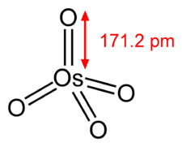
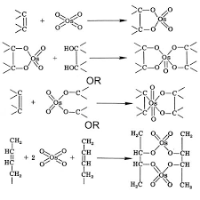
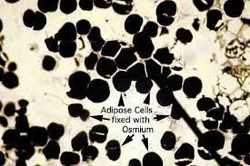
Osmium se využívá jako přísada do speciálních slitin a pro výrobu katalyzátorů. V minulost bylo osmium důležitým materiálem pro výrobu snímacích jehel do přenosek gramofonů.
Výpary oxidu osmičelého se využívají v daktyloskopii ke zvýraznění otisků prstů. Používá se i pro barvení mikroskopických preparátů.

Slide 18
Katalýza dihydroxylace dvojné vazby

Slide 19
Iridium
= stříbřitě bílý, velmi tvrdý a křehký kov. Práškové iridium je šedohnědý prášek. S hustotou 22 650 kg·m⁻³ je iridium po osmiu druhý nejtěžší kov na Zemi.
Iridium se nerozpouští v žádné z běžných kyselin, ale rozpouští se v tavenině NaCl nebo NaCN. Při teplotě 125°C se rozpouští v koncentrované kyselině chlorovodíkové nasycené kyslíkem, produktem reakce je komplexní kyselina hexachloroiridičitá:
Ir + 6HCl + O₂ → H₂[IrCl₆] + 2H₂O
V červeném žáru reaguje iridium s fluorem, sírou a fosforem. S chlorem reaguje přímo pouze na světle nebo za katalytického účinku oxidu uhelnatého. Při teplotě okolo 350°C reaguje s taveninami solí:
2Ir + 6KHSO₄ → 2K₃[Ir(SO₄)₃] + 3H₂ Ir + Na₂CO₃ + 2NaNO₃ → Na₂IrO₃ + 2NaNO₂ + CO₂
Při teplotě přes 800°C prudce reaguje s peroxidem barnatým:
Ir + 2BaO₂ → IrO₂ + 2BaO

Slide 20
Ve sloučeninách vystupuje iridium nejčastěji jako trojmocné a čtyřmocné. Sloučeniny iridia v jiných mocenstvích nejsou příliš obvyklé, jednomocné iridium tvoří např. chlorid iridný IrCl, pětimocné iridium tvoří prudce reaktivní fluorid iridičný IrF₅ a hexafluoroiridičnan cesný Cs[IrF₆], šestimocné iridium tvoří fluorid iridový IrF₆.
Jednoduché sloučeniny iridia nejsou příliš obvyklé, iridium má však značný sklon k tvorbě mnohých komplexních sloučenin. Trojmocné iridium tvoří sloučeniny s komplexním anionem i kationem s koordinačním číslem 6, čtyřmocné iridium tvoří pouze sloučeniny s komplexním anionem. Mezi běžné komplexní sloučeniny čtyřmocného iridia patří např. hexachloroiridičitany [IrCl₆]⁻² nebo hexakyanoiridičitany [Ir(CN)₆]⁻². V tetraedrických komplexech typu [Ir(PF₃)₄]⁻ vystupuje iridium v oxidačním stavu -I.
Existuje i sloučenina stechiometrického složení IrF₉ s dosud neprozkoumanou strukturou, ve které nabývá iridium teoretického oxidačního stavu IX. Pokud se existence devítimocného iridia potvrdí, bude zřejmě nutné přepsat učebnice chemie. Pro sloučeniny s oxidačním číslem IX. je navrhována koncovka -utý, jedná se tedy o fluorid iridutý. Florid iridutý je nestabilní a snadno podléhá rozkladu:
IrF₉ → IrF₇ + F₂
Další známou sloučeninou s iridiem v oxidačním stavu IX je hexafluridoantimoničnan tetraoxoiridutý [IrO₄]SbF₆.

Slide 21
Hlavním zdrojem pro průmyslovou výronu iridia jsou odpadní anodové kaly po elektrolytické rafinaci mědi nebo niklu. V současnosti se obvykle používá mokrý způsob výroby iridia, při kterém se anodové kaly s obsahem iridia a ostatních kovů oxidují peroxidem sodným a poté rozpouštějí v lučavce královské. Z roztoku je iridium extrahováno pomocí roztoků organických aminů, nebo je vysráženo jako hexachloroiridičitan amonný (NH₄)₂[IrCl₆], ze kterého je kovové iridium vyredukováno jako iridiová houba vodíkem:
(NH₄)₂[IrCl₆] + 2H₂ → Ir + 2NH₄Cl + 4HCl
V minulosti převažoval pražně-oxidační postup výroby iridia, při kterém se odpadní kal nebo rudný koncentrát podroboval tavné oxidaci pomocí dusičnanu draselného v silně alkalickém prostředí. Produktem oxidace byl oxid iridičitý, který se působením chloridu amonného převáděl na hexachloroiridičitan amonný.
Ze slitin iridia a platiny se vyrábějí např. chirurgické nástroje a elektrické kontakty. Ze slitiny iridia a osmia se vyrábějí přesná ložiska pro jemnou mechaniku. Iridium se také používá k barvení porcelánu na černo.
Komplex [Ir(CO)₂I₂]⁻ se používá jako katalyzátor při výrobě kyseliny octové karbonylací methanolu (Monsantův proces).

Slide 22
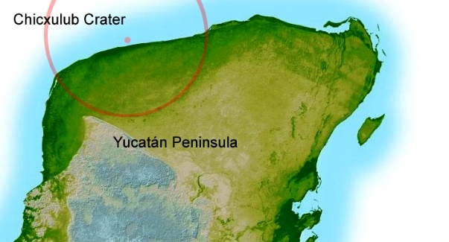
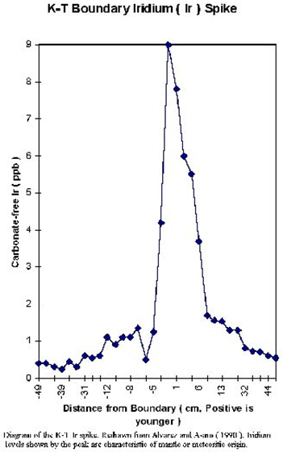
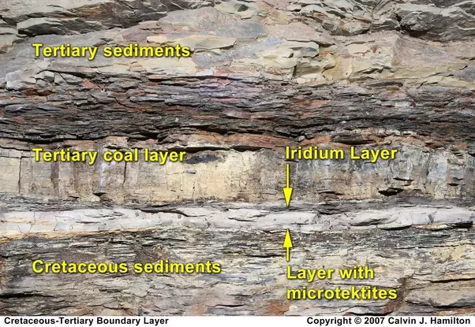
Alvarezova hypotéza
Fyzik Luis Alvarez předpokládá vyhynutí dinosaurů před 65,5 miliony let v důsledku dopadu asteroidu, jenž vytvořil Chicxulubský kráter. Sedimenty z tohoto období vykazují zvýšený obsah iridia. Iridium je na zemském povrchu velmi vzácné (průměrný obsah iridia v zemské kůře je 0,0004 ppm.), ale vyskytuje se hojně v asteroidech

Slide 23
Platina
= šedobílý, lesklý, velmi tažný, ušlechtilý kov, krystaluje v kubické soustavě.
Za vyšších teplot platina přímo reaguje se selenem, tellurem a fosforem. V červeném žáru reaguje s chlorem, fluorem a peroxidy alkalických kovů. Ze všech nekovů nejochotněji reaguje se sírou, již při teplotě 200°C vzniká sulfid platnatý PtS, při teplotě nad 400°C přednostně vzniká sulfid platičitý PtS₂.
Směs kyslíku s vodíkem při styku s platinou exploduje. Platina má schopnost pohlcovat velké množství vodíku, ale hydridy netvoří.
Za laboratorní teploty se slučuje pouze s vysoce reaktivními sloučeninami vzácných plynů:
Pt + XeF₄ → PtF₄ + Xe
V běžných minerálních kyselinách se platina nerozpouští, ale dobře rozpustná je v lučavce královské. Reakcí platiny s lučavkou královskou vzniká kyselina hexachloroplatičitá H₂[PtCl₆]
3Pt + 18HCl + 4HNO₃ → 3H₂[PtCl₆] + 4NO + 8H₂O
Ve skutečnosti probíhá reakce platiny s lučavkou královskou ve dvou krocích:
12HCl + 4HNO₃ → 4Cl₂ + 4NOCl + 8H₂O 3Pt + 6HCl + 4Cl₂ + 4NOCl + 8H₂O → 3H₂[PtCl₆] + 4NO + 8H₂O

Slide 24
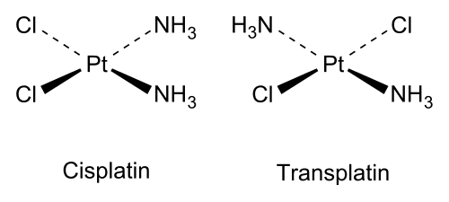
Kromě lučavky královské probíhá ochotně také reakce platiny se směsí koncentrované kyseliny dusičné a bromovodíkové nebo se směsí koncentrované kyseliny chlorovodíkové a selenové:
3Pt + 18HBr + 4HNO₃ → 3H₂[PtBr₆] + 4NO + 8H₂O Pt + 2H₂SeO₄ + 6HCl → H₂[PtCl₆] + 2SeO₂ + 4H₂O
Ve sloučeninách vystupuje platina nejčastěji jako dvou a čtyřmocná. Méně obvyklé jsou sloučeniny jednomocné platiny, např. chlorid platný PtCl, trojmocná platina tvoří např. chlorid platitý PtCl₃ nebo oxid platitý Pt₂O₃, šestimocná platina je známá v nestabilním oxidu platinovém PtO₃.
Platina tvoří velkou řadu komplexních sloučenin. Komplexní sloučeniny platiny s amoniakem Reisetovy chloridy [Pt(NH₃)₄]Cl₂ a [PtCl₂(NH₃)₂]. Druhý Reisetův chlorid je pod názvem cisplatina důležitým léčivem v boji s rakovinou.

Slide 25
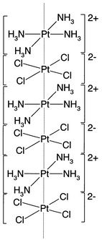
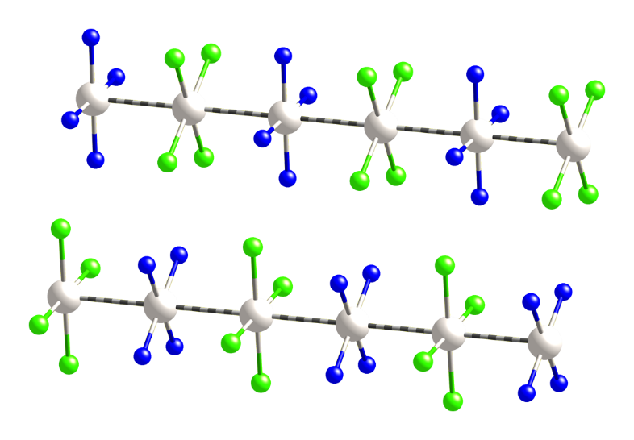
Existují i sloučeniny platiny, které vznikají sloučením komplexního anionu platiny s komplexním kationem platiny. Příkladem je zelená Magnusova sůl - tetrachloroplatnan tetraamoplatnatý [Pt(NH₃)₄][PtCl₄].
Platina také tvoří četné organokovové sloučeniny.
V přírodě se platina vyskytuje obvykle ryzí, většinou v doprovodu iridia, osmia, palladia, zlata, stříbra, mědi, olova a železa. Výskyt platiny ve formě sloučenin není příliš častý.

Slide 26
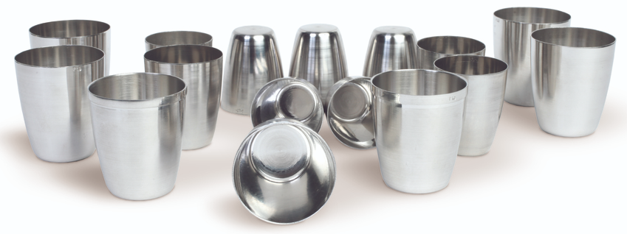
Výroba platiny se provádí působením horké lučavky královské na jemně mletou rudu. V nerozpustném zbytku zůstane osmium a iridium, všechny ostatní kovy se rozpustí. Z roztoku se působením Ca(OH)₂ vysráží rozpuštěné kovy s výjimkou platiny a části paladia. Roztok se odpaří do sucha a zbytek se žíhá za vzniku houbové platiny, která se po promytí kyselinou chlorovodíkovou v žáru lisuje na kovovou surovou platinu.
Rozdělení osmia a iridia z nerozpustného zbytku se provádí jeho zahříváním do červeného žáru s přídavkem fosforu. Iridium s fosforem tvoří tavitelnou a těkavou sloučeninu, která se dalším zahříváním opět rozkládá na plynný fosfor a čisté iridium, ve zbytku nakonec zůstane čisté osmium.
Vícestupňovou extrakcí se získává platina a ostatní příbuzné kovy také z odpadních anodových kalů po rafinaci mědi, niklu a zinku.
Největší využití má platina jako materiál k výrobě chirurgických nástrojů, elektrod, odporových drátů, laboratorních pomůcek, šperků a polopropustných zrcadel
Platina je také významný investiční kov.

Slide 27
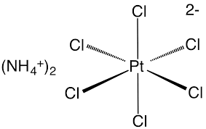
Platina je katalyzátorem řady chemických reakcí (výroba kyseliny dusičné z amoniaku a výroba kyanovodíku).
Hexachloroplatičitan amonný (NH₄)₂PtCl₆ je důležité analytické činidlo.
Kyselina hexachloroplatičitá H₂PtCl₆ se používá k přípravě katalyzátorů pro petrochemii a detoxikaci výfukových plynů, k přípravě lázní pro galvanické pokovení a slouží jako analytické činidlo pro stanovení draslíku.
Tetrakyanoplatnatan barnatý Ba[Pt(CN)₄] se používá k výrobě stínítek RTG přístrojů.
Fluorid platinový PtF₆, tak extrémně silné oxidační činidlo, že dokonce oxiduje i netečný plyn xenon za vzniku hexafluoroplatičitanu xenonného XePtF₆.

Slide 28
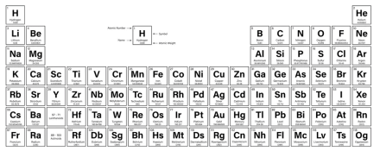
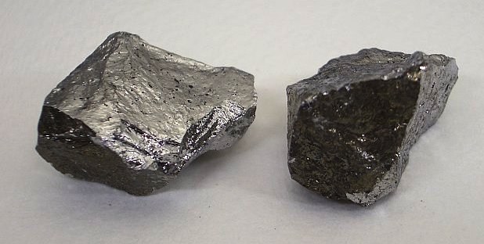
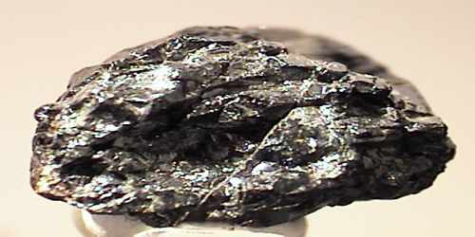
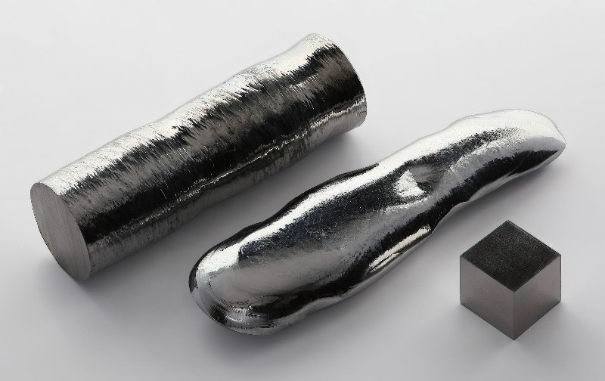
Skupina manganu
Mn
Tc
Re

Slide 29
Mangan
= stříbřitě bílý, lesklý, křehký a značně tvrdý kov. Mangan je znám ve třech stabilních modifikacích, mangan α, β a γ. Mangan α a β vzniká při metalurgické výrobě a je tvrdý a křehký. Mangan γ vzniká při elektrolytické výrobě a je velice měkký, kujný a tažný.
Z běžných kovů má mangan nejnižší hodnotu tepelné vodivosti, nižší tepelnou vodivost mají pouze transurany neptunium a plutonium.
Kompaktní kovový mangan reaguje s koncentrovanou kyselinou sírovou a dusičnou bez vývoje vodíku:
Mn + 2H₂SO₄ → MnSO₄ + SO₂ + 2H₂O 3Mn + 8HNO₃ → 3Mn(NO₃)₂ + 2NO + 4H₂O
Se zředěnými kyselinami reaguje pouze práškový mangan za vývoje vodíku:
Mn + 2HCl → MnCl₂ + H₂ Mn + H₂SO₄ → MnSO₄ + H₂
Při teplotě 150°C reaguje s vodní párou za vzniku hydroxidu manganatého a vývoje vodíku:
Mn + 2H₂O → Mn(OH)₂ + H₂
Ve sloučeninách vystupuje mangan nejčastěji jako dvou, čtyř a sedmimocný. Sloučeniny trojmocného, pětimocného a šestimocného manganu jsou méně časté. Jednomocný mangan se vyskytuje pouze v kyanosolích [Mn(CN)₆]⁵⁻.

Slide 30
Mangan je po železu druhý nejrozšířenější těžký kov. V přírodě se mangan vyskytuje značně rozptýlen, většinou doprovází železo. Nejdůležitější manganové rudy jsou pyroluzit (burel, polyanit, ramsdelit) MnO_{2,} manganit MnO(OH) nebo rhodochrozit (dialogit) MnCO₃.
Pro technické účely se mangan nejčastěji vyrábí jako feromangan přímou redukcí bohatých kyslíkatých rud uhlíkem ve vysoké nebo obloukové peci:
MnO + C → Mn + CO MnO₂ + C → Mn + CO₂
Čistý kovový mangan se vyrábí aluminotermicky nebo elektrolýzou okyseleného vodného roztoku síranu manganatého. Pro aluminotermickou výrobu nelze použít přímo MnO₂, reakce s hliníkem by probíhala velice prudce a za vývoje velkého množství tepla. Burel se nejprve praží v rotační peci při teplotě 525°C za vzniku Mn₂O₃, při teplotě nad 900°C poté vzniká Mn₃O₄, který se redukuje:
3Mn₃O₄ + 8Al → 9Mn + 4Al₂O₃

Slide 31
Chudé manganové rudy, které není možné přímo redukovat, se zpracovávají mokrým postupem. Jemně nadrcená ruda se nejprve redukčně praží v rotační peci při teplotě 900-1000°C, výpražek se louhuje zředěnou kyselinou sírovou, z výluhu s obsahem síranu manganatého se neutralizací vysráží železo, fosfor a arsen. Další nečistoty měď, nikl a kobalt se vysráží působením sulfanu. Po okyselení se roztok zpracovává elektrolyticky. Elektrolýza probíhá v diafragmovém elektrolyzéru při teplotě 35°C, katodou je ocelový plech, anoda je z olova legovaného stříbrem. Mangan vyloučený na katodě obsahuje velké množství vodíku, musí se proto vakuově přetavovat.
Pokusně se také prováděla výroba velice čistého manganu s minimálním obsahem uhlíku elektrolýzou taveniny oxidu manganatého ve směsi s fluoridem vápenatým a oxidem barnatým nebo vakuovou destilací feromanganu.
Mangan je součástí 36 enzymů a hraje značnou roli při metabolismu sacharidů, bílkovin a tuků.

Slide 32
Použití hlavně jako legující přísada ocelí. Mangan podstatným způsobem ovlivňuje pevnost oceli v tahu, tvrdost, v menší míře i pružnost a kujnost. Vysoce pevná a houževnatá je Hadfieldova ocel s obsahem manganu okolo 12%. Ta se využívá zejména ve zbrojní výrobě a ke konstrukci velmi namáhaných strojních součástí.
Významné množství manganu se spotřebovává k legování hliníku. Přídavek 0,8 až 1,5% manganu podstatným způsobem ovlivňuje odolnost hliníku vůči chemické korozi. Manganem legovaný hliník nalézá uplatnění zejména při výrobě obalů pro potravinářství.
Další využití nalézá kovový mangan jako přísada pro barvení skla a jako součást celé řady slitin:
Bismanol - slitina manganu s bismutem se používá k výrobě velmi silných permanentních magnetů.
Heuslerova slitina - slitina manganu s antimonem se využívá k výrobě permanentních magnetů.
Manganin - slitina manganu s niklem a mědí se používá k výrobě odporových topných drátů a přesných elektrických odporů.
Manganový bronz - slitina manganu s mědí a cínem se používá k odlévání velmi přesných součástek pro jemnou mechaniku.
Duraluminium - slitina manganu s mědí, hořčíkem, hliníkem a křemíkem, důležitý konstrukční materiál v letectví a kosmické technice.

Slide 33
Sloučeniny manganu se používají jako pigmenty, oxidační činidla a katalyzátory.
Manganistan sodný NaMnO₄ je důležité oxidační činidlo a desinfekční prostředek.
Manganistan amonný NH₄MnO₄ - velmi silné oxidační činidlo, nacházel omezené využití v pyrotechnice.
Síran manganatý MnSO₄ se používá jako bílý pigment k barvení keramiky, pro výrobu laků a barev.
Dusičnan manganatý Mn(NO₃)₂ slouží zdroj manganu v hnojivech a prostředcích pro výživu rostlin.
Oxid manganatý MnO je zelený pigment, zdroj manganu v hnojivech a prostředcích pro výživu rostlin.
Oxid manganitý Mn₂O₃ nachází využití jako černý pigment.
Oxid manganičitý MnO₂ - černý pigment, oxidační činidlo, depolarizátor suchých elektrických článků, přísada do skla.
Oxid manganistý Mn₂O₇ - velmi silné oxidační činidlo.
Uhličitan manganatý MnCO₃ - oxidační činidlo pro výrobě hydrochinonu z anilínu, výchozí surovina pro výrobu dalších sloučenin manganu.
Octan manganatý (CH₃COO)₂Mn - katalyzátor při výrobě kyseliny octové oxidací acetaldehydu.

Slide 34
Manganistan draselný (hypermangan) KMnO₄, který se využívá jako silné oxidační činidlo a desinfekční prostředek. Mangan se postupně redukuje z ox. stavu VII až na ox. stav II. Při redukci dochází k barevným změnám od fialové (VII), přes zelenou (VI), hnědou (IV) až k bezbarvé či lehce narůžovělé (II). Stupeň redukce, a tím i zbarvení, je ovlivněno reakčním prostředím.
V kyselém prostředí se původně fialový manganistan redukuje až na bezbarvý čí narůžovělý manganatý kation:
2 KMnO₄ + 5 K₂SO₃ + 3 H₂SO₄ → 2 MnSO₄ + 6 K₂SO₄ + 3 H₂O
V neutrálním prostředí se redukuje na hnědý až černý oxid manganičitý:
2KMnO₄ + 3Na₂SO₃ + H₂O → 2MnO₂ + 3Na₂SO₄ + 2KOH
Zcela odlišně reaguje manganistan v oxidačně-redukčních reakcích v alkalickém prostředí, kdy dochází k redukci za vzniku zeleného mangananu:
8 KMnO₄ + KI + 8 KOH → 8 K₂MnO₄ + KIO₄ + 4 H₂O
Peroxid vodíku při reakci s manganistanem draselným v prostředí kyseliny sírové způsobuje redukci fialového manganistanu draselného na bezbarvou manganatou sůl:
2 KMnO₄ + 5 H₂O₂ + 3 H₂SO₄ → K₂SO₄ + 2 MnSO₄ + 8 H₂O + 5 O₂

Slide 35
Síran manganatý a chlorid manganatý se používají v barvířství, v tisku tkanin a k moření osiva. Chlorid manganatý se také využívá na výrobu sikativ pro fermeže.
Některé sloučeniny manganu se používaly a dnes ještě některé používají jako malířské barvy. K přírodním barvám manganu patří umbra a k umělým manganová hněď (zásaditý uhličitan manganatý), manganová běloba (uhličitan manganatý), manganová zeleň (někdy také kasselská zeleň) a permanentní violeť.
Přídavek malého množství manganu do skloviny může zvýšit jasnost vyrobeného skla, protože odstraňuje zelenavý nádech, který po sobě ve skle zanechávají stopy železa.

Slide 36
Technecium
= stříbrošedý, radioaktivní kov, krystalující v hexagonální soustavě. Technecium se rozpouští pouze v koncentrované kyselině dusičné a koncentrované kyselině sírové za vzniku kyseliny technicisté HTcO₄:
3Tc + 7HNO₃ → 3HTcO₄ + 7NO + 2H₂O 2Tc + 7H₂SO₄ → 2HTcO₄ + 7SO₂ + 6H₂O
Reakce technecia s lučavkou královskou probíhá za vzniku komplexní kyseliny hexachlorotechničité:
3Tc + 18HCl + 4HNO₃ → 3H₂[TcCl₆] + 4NO + 8H₂O
Zahřáté v atmosféře kyslíku shoří za vzniku těkavého, žlutě zbarveného oxidu technicistého Tc₂O₇.
Ve sloučeninách vystupuje technecium nejčastěji jako sedmimocný kation Tc⁷⁺, v silně oxidačním prostředí se vyskytuje ve formě technicistého anionu TcO₄⁻. Chemické vlastnosti technicistých sloučenin se nejvíce podobají vlastnostem sloučenin sedmimocného rhenia.
Chemické vlastnosti sloučenin čtyř a šestimocného technecia se nejvíce podobají vlastnostem sloučenin manganu.
Technecium je uměle připravený radioaktivní prvek, který se v přírodě téměř nevyskytuje.

Slide 37
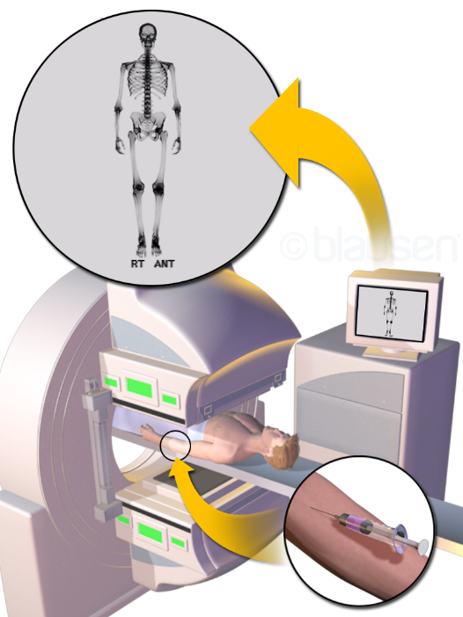
Technecium se získává bombardováním molybdenu neutrony v jaderném reaktoru, při kterém nejprve vznikne nestálý izotop molybdenu ⁹⁹Mo, který se beta rozpadem přeměňuje na ⁹⁹Tc. Ve fázi výzkumu je příprava technecia v cyklotronu.
Nejstálejším izotopem technecia je ⁹⁹Tc (T_{1/2} = 2,12·10⁵ let), byl ve stopovém množství izolován z afrických uranových rud jako produkt radioaktivní přeměny ²³⁸U. Jeho výskyt byl také zjištěn ve spektrech některých hvězd (hvězdy spektrálního typu S, N, M).
Technecium je supravodič I. typu, velice silně pohlcuje pomalé neutrony a je účinným inhibitorem koroze oceli, uhlíkatá ocel s přídavkem technicistanu draselného KTcO₄ v množství okolo 50 ppm, má vynikající korozní odolnost i za velmi vysokých tlaků a teplot.
Velmi významné je využití metastabilního radionuklidu ^{99m}Tc (T_{1/2} = 6 hod.) ve formě technicistanu sodného, jako čistého gama zářiče s energií fotonů 140 keV, v nukleární medicíně.
Technecium má v jaderné medicíně dominantní postavení, více než 80% všech radiofarmak vychází z technecia.

Slide 38
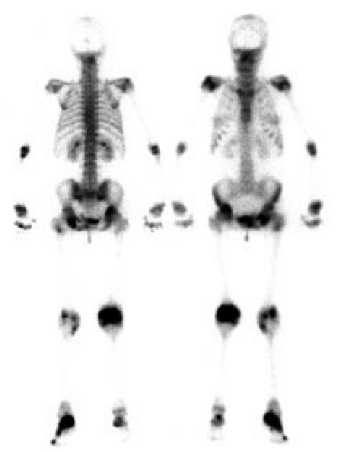
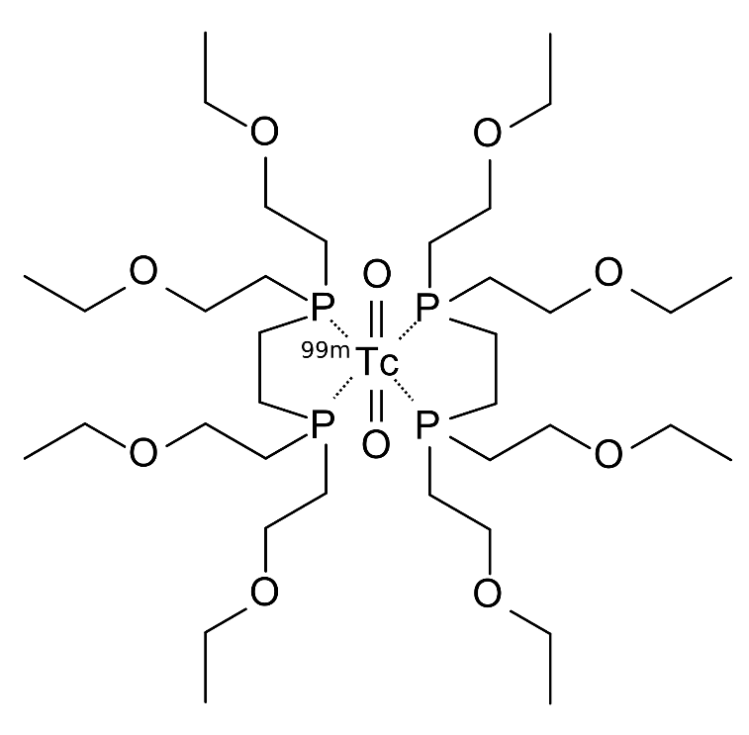
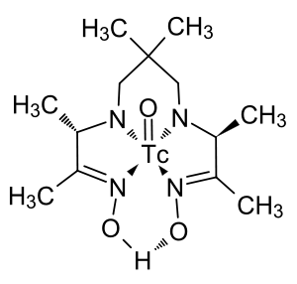
Mezi nejpoužívanější radiofarmaka značená techneciem patří např.
99mTc makroagregovaný albumin (MAA) pro detekci průchodnosti žilního systému dolních končetin,
fosfonátová radiofarmaka (pyrofosfát - PYP, metylen difosfonát - MDP a hydroxymetylen difosfonát - HDP) pro zobrazování skeletu, srdečního infarktu a značení červených krvinek,
99mTc sulfurkoloid pro vyšetřování horní části trávicí trubice,
99mTc hexamethylpropylen amin oxim (HMPAO) pro značení bílých krvinek a celá řada dalších.

Slide 39
Rhenium
kujný kov, vzhledem podobný platině. Práškové rhenium je šedomodrý prášek. Kovové rhenium odolává většině minerálních kyselin s výjimkou kyseliny dusičné a koncentrované kyseliny sírové, ve kterých se velmi dobře rozpouští za vzniku kyseliny rhenisté HReO₄:
3Re + 7HNO₃ → 3HReO₄ + 7NO + 2H₂O 2Re + 7H₂SO₄ → 2HReO₄ + 7SO₂ + 6H₂O
Ochotně reaguje s koncentrovaným roztokem peroxidu vodíku nebo s koncentrovaným hydroxidem sodným syceným kyslíkem:
2Re + 7H₂O₂ → 2HReO₄ + 6H₂O 4Re + 4NaOH + 7O₂ → 4NaReO₄ + 2H₂O
Na vlhkém vzduchu se rhenium pomalu pokrývá vrstvou kyseliny rhenisté, nereaguje s vodíkem a dusíkem.
S kyslíkem se slučuje až za teplot nad 1000°C, naopak s fluorem reaguje již za teploty 125°C za vzniku fluoridu rheniového ReF₆, při teplotě 750°C vytváří fluorid rhenistý ReF₇. S chlorem se při teplotě 400°C slučuje na chlorid rheničný ReCl₅.
Ochotně reaguje s fosforem za vzniku celé řady sloučenin, např. Re₂P, ReP nebo ReP₃.

Slide 40
Za vysokého tlaku se slučuje s oxidem uhelnatým za vzniku pentakarbonylu [Re(CO)₅]₂, s wolframem netvoří slitinu, ale intermetalickou sloučeninu W₂Re₃ .
Ve sloučeninách vystupuje rhenium převážně jako čtyř a sedmimocné. Sloučeniny rhenia v jiných oxidačních stupních nejsou příliš časté, obvykle se jedná pouze o oxidy a chloridy. Další chemické vlastnosti rhenia a jeho sloučenin se nejvíce podobají vlastnostem manganu.
Rhenium se nalézá jako ryzí kov a v několika minerálech,. Poměrně značné množství rhenia se vyskytuje jako izomorfní náhrada molybdenu v molybdenitu MoS₂, který je hlavním zdrojem pro průmyslovou výrobu rhenia.
Rhenium se získává z odpadních kalů při výrobě mědi a molybdenu. Kaly se nejprve podrobí oxidaci, rhenium přejde na rhenistany, přídavkem roztoku KCl se vysráží rhenistan draselný KReO₄, ze kterého se redukcí vodíkem připraví práškové rhenium:
2KReO₄ + 7H₂ → 2Re + 2KOH + 6H₂O
Kovové rhenium se vyrábí slinováním práškového rhenia nebo redukcí rhenistanu amonného NH₄ReO₄ vodíkem:
2NH₄ReO₄ + 7H₂ → 2Re + 2NH₄OH + 6H₂O

Slide 41
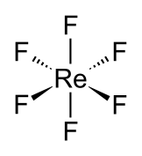
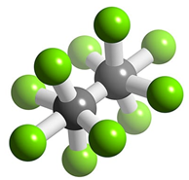
Použití zejména k legování slitin pro výrobu proudových motorů a plynových turbín. Z rhenia se vyrábějí termočlánky pro měření vysokých teplot a katalyzátory řady chemických reakcí.
Diborid rhenia ReB₂ je extrémně tvrdý a odolný materiál a má značnou perspektivu ve výrobě břitů obráběcích nástrojů.
Fluorid rheniový ReF₆ slouží jako zdroj rhenia pro pokovování elektrických kontaktů.
Dimerní chlorid rheničný Re₂Cl₁₀ je katalyzátorem řady reakcí olefinů.

Slide 42
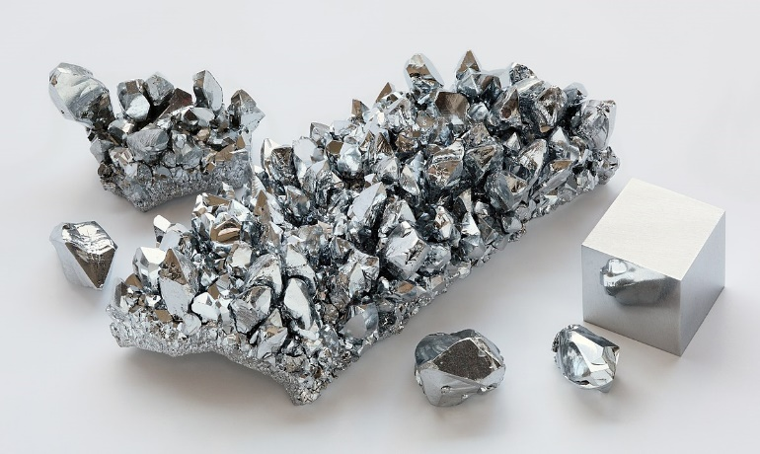
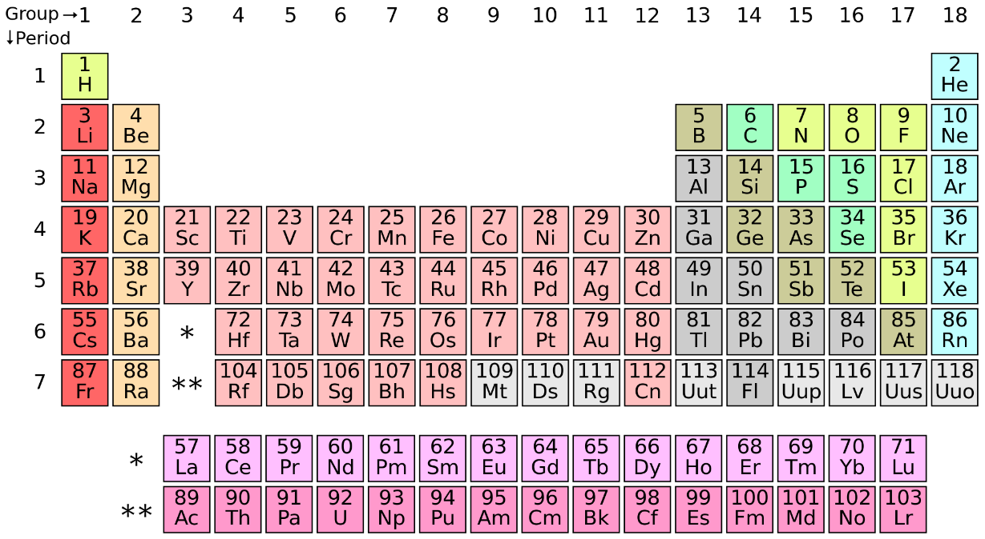
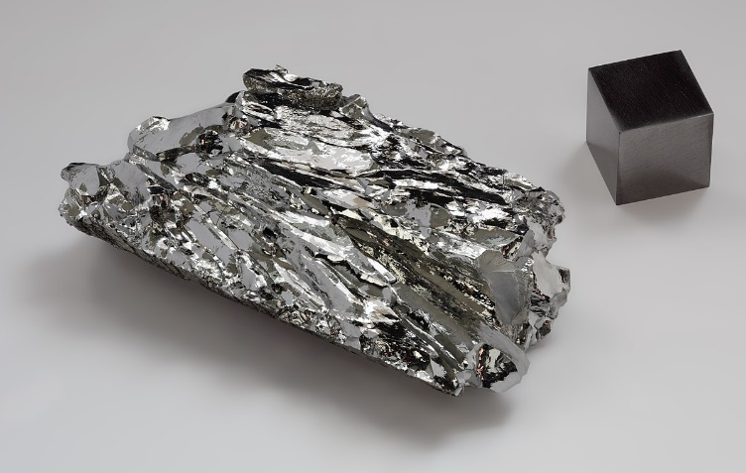
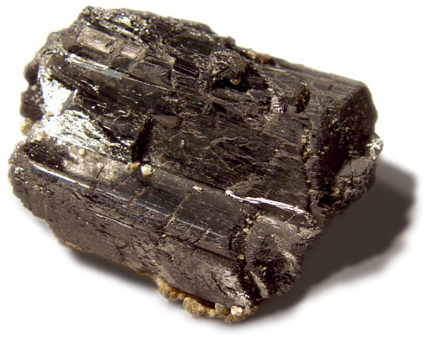
Skupina chromu
Cr
Mo
W

Slide 43
Chrom
= bílý, lesklý, křehký a neobyčejně tvrdý kov. Chrom je nejtvrdší ze všech kovů, podle Mohsovy stupnice dosahuje tvrdost chromu hodnoty 8,5.
Za normální teploty je chrom značně chemicky odolný a stálý. Za vyšších teplot přímo reaguje s halogeny, kompaktní kovový chrom podle zvolených reakčních podmínek tvoří halogenidy různých typů, práškový chrom reaguje přednostně za vzniku halogenidů typu CrX₃. Se sírou se slučuje až při teplotách nad 1000°C na směs sulfidů CrS a Cr₂S₃, s borem, křemíkem, uhlíkem i některými kovy reaguje také při teplotách okolo 1000°C.
Čistý chrom se nerozpouští v běžných koncentrovaných oxidujících kyselinách ani v lučavce královské. Tato jeho odolnost je způsobena pasivací vrstvou oxidu Cr₂O₃ na povrchu kovu. Mírně znečištěný chrom se rozpouští v kyselině sírové. Chemicky čistý chrom je rozpustný pouze v kyselině chlorovodíkové, produktem reakce chromu s kyselinou chlorovodíkovou je chlorid chromnatý a vodík:
Cr + 2HCl → CrCl₂ + H₂
Při teplotě 700°C reaguje s vodní párou:
2Cr + 3H₂O → Cr₂O₃ + 3H₂

Slide 44
Tavením s oxidačními činidly přechází na oxid chromitý při teplotách okolo 500°C:
2Cr + KClO₃ → Cr₂O₃ + KCl
S kyslíkem tvoří žlutý alkalický oxid chromnatý CrO, zelený amfoterní oxid chromitý Cr₂O₃ a hnědočervený kyselý oxid chromový CrO₃.
Hydroxid chromnatý Cr(OH)₂ je slabě alkalický a s kyselinami reaguje za vzniku chromnaté soli. Hydroxid chromitý Cr(OH)₃ je amfoterní, s kyselinami reaguje za vzniku chromité soli, s hydroxidy alkalických kovů vytváří alkalické hexahydroxochromitany:
Cr(OH)₃ + NaOH + 2H₂O → Na[Cr(OH)₄(H₂O)₂] Na[Cr(OH)₄(H₂O)₂] + 2NaOH → Na₃[Cr(OH)₆]
Od oxidu chromového se odvozuje silná kyselina chromová H₂CrO₄ a kyselina dichromová H₂Cr₂O₇. Obě kyseliny i jejich soli mají silné oxidační účinky. Soli kyseliny chromové - chromany jsou stálé pouze v alkalickém prostředí, v kyselém prostředí přecházejí na dichromany. Srážením rozpustných dichromanů kationty stříbra, barya nebo olova vznikají vždy nerozpustné chromany, nikoliv dichromany:
2K₂Cr₂O₇ + 4AgNO₃ + H₂O → 2Ag₂CrO₄ + 4KNO₃ + H₂Cr₂O₇
Ve sloučeninách vystupuje chrom nejčastěji jako trojmocný, trojmocný chrom má sklon tvořit četné barevné komplexní sloučeniny s koordinačním číslem 6.

Slide 45
Chromité soli slabých kyselin ve vodných roztocích silně hydrolyzují za vzniku hydroxidu chromitého.
Sloučeniny dvoumocného a šestimocného chromu jsou nestálé. Sloučenin jednomocného, čtyřmocného a pětimocného chromu je známo pouze několik, např. chloristan chromný CrClO₄, fluorid chromičitý CrF₄ nebo oxid chromičný Cr₂O₅. Ve sloučeninách typu [Cr(CO)₅]²⁻ se chrom vyskytuje v oxidačním stupni -II.
V přírodě se chrom vyskytuje nejčastěji v rudách chromit FeO·Cr₂O₃ a krokoit PbCrO₄.
Pro technické účely se chrom vyrábí jako ferochrom redukcí chromitu uhlíkem v elektrické nebo Martinské peci.
Výroba čistého chromu se provádí z Cr₂O₃ aluminotermicky, redukcí Cr₂O₃ křemíkem nebo vápníkem, redukcí CrCl₃ vápníkem v tavenině BaCl₂ nebo elektrolýzou kyseliny chromové H₂CrO₄. Průběh redukce oxidu chromitého hliníkem, křemíkem a vápníkem popisují rovnice:
Cr₂O₃ + 2 Al → 2Cr + Al₂O₃ 2Cr₂O₃ + 3Si → 4Cr + 3SiO₂ Cr₂O₃ + 3Ca → 2Cr + 3CaO
Ve fázi nadějných pokusů je výroba chromu elektrolytickou redukcí Cr₂O₃ pomocí taveniny CaCl₂, kalciotermická redukce kovů (FFC metoda) je popsána při výrobě titanu.

Slide 46
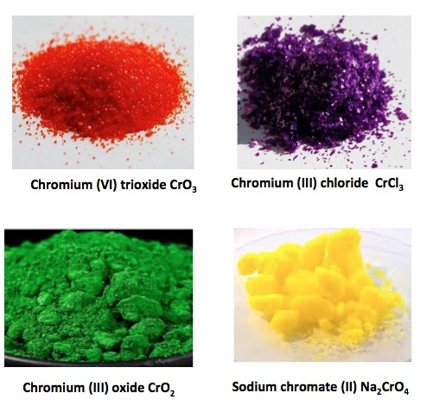
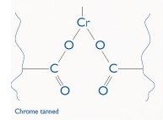
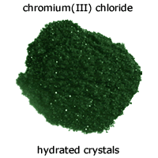
Chrom má značný význam v metalurgii, přídavek chromu do oceli podstatně ovlivňuje žáruvzdornost, tvrdost a odolnost proti chemické a elektrochemické korozi v oxidačním prostředí a používá se při povrchové úpravě kovů. Jako legující prvek má podstatný vliv na kalitelnost vytvrditelných slitin hliníku.
Oxid chromitý se používá jako zelený pigment (tisk bankovek), jako součást katalyzátorů pro celou řadu chemických výrob (syntéza metylalhoholu) a jako žáruvzdorný materiál na výrobu slévárenských forem.
Chromité soli se využívají v koželužství při chromočinění kůží.

Slide 47
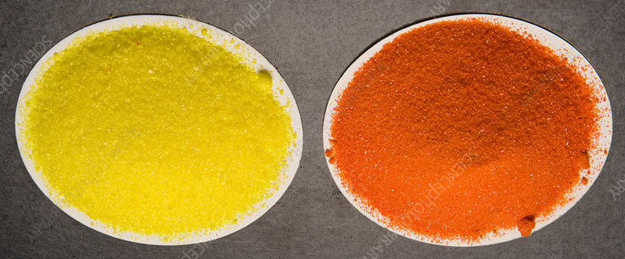
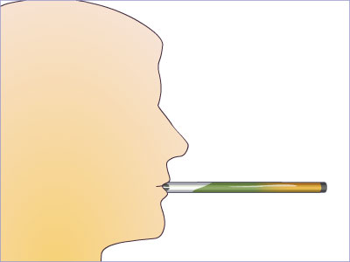
Některé chromany a dichromany slouží jako důležitá oxidační činidla, v organické chemii se používá např. Jonesova oxidace sekundárních alkoholů na ketony dichromanem draselným v kyselém prostředí.
Chroman draselný nebo dichroman draselný jsou hlavní součástí detekčních trubiček na alkohol.
Dichroman amonný (NH₄)₂Cr₂O₇ a trichroman amonný (NH₄)₂Cr₃O₁₀ se omezeně využívají v pyrotechnice.

Slide 48
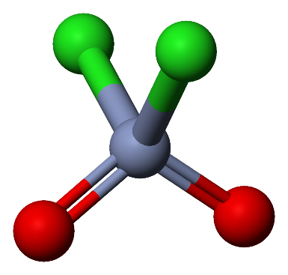
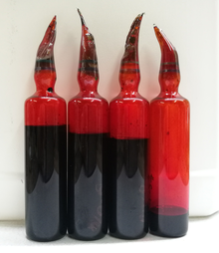
Zajímavou sloučeninou chromu je snadno připravitelný chlorid chromylu CrO₂Cl₂:
K₂Cr₂O₇ + 4NaCl + 6H₂SO₄ → 2CrO₂Cl₂ + 2KHSO₄ + 4NaHSO₄ +3H₂O
Ten ve směsi s některými běžnými látkami poskytuje zajímavé pyrotechnické efekty.
Rozpustné sloučeniny šestimocného chromu patří mezi významně toxické látky a jsou zařazeny mezi karcinogeny. Dichromany jsou podle zákona v ČR klasifikovány jako vysoce toxické.

Slide 49
Molybden
= stříbrobílý, lesklý, značně tvrdý kov. Je znám i v šedé práškové formě.
Molybden je chemicky značně odolný prvek. Za normální teploty reaguje kompaktní kovový molybden pouze s fluorem za vzniku fluoridu molybdenového MoF₆, s ostatními prvky reaguje pouze za vysokých teplot. Práškový molybden je podstatně reaktivnější, s chlorem se slučuje na chlorid molybdeničný MoCl₅ již za teploty 40°C, s bromem se slučuje za vzniku bromidu molybdenitého MoBr₃. S oxidem uhelnatým probíhá reakce při teplotě 200°C za vzniku hexakarbonylu [Mo(CO)₆]. S dusíkem se přímo neslučuje, s amoniakem tvoří nitridy Mo₂N a MoN.
V hydroxidech ani běžných kyselinách se nerozpouští, reakce molybdenu s kyselinou dusičnou probíhá zvolna za vzniku oxidu molybdenového:
Mo + 2HNO₃ → MoO₃ + 2NO + H₂O
Molybden se nejlépe rozpouští ve směsi koncentrované kyseliny fluorovodíkové a horké koncentrované kyseliny dusičné, reakce probíhá za vzniku komplexní kyseliny:
Mo + 4HF + 2HNO₃ → H₂[MoO₂F₄] + 2NO + 2H₂O
Reakce molybdenu s vodní párou probíhá při teplotě nad 700°C:
Mo + 2H₂O → MoO₂ + 2H₂

Slide 50
Molybden velmi snadno reaguje s taveninami dusičnanů, chlorečnanů nebo peroxidů alkalických kovů, produktem reakce jsou alkalické molybdenany:
Mo + 3NaNO₃ + Na₂CO₃ → Na₂MoO₄ + 3NaNO₂ + CO₂ Mo + 2KOH + KClO₃ → K₂MoO₄ + KCl + H₂O
Ve sloučeninách vystupuje molybden v oxidačních stavech II až VI. Vyznačuje se silnou afinitou ke kyslíku, kromě oxidů běžného složení tvoří i přechodné oxidy se zajímavou strukturou - Mo₉O₂₆, Mo₈O₂₃ nebo Mo₁₇O₄₇ a řadu dalších.
Od oxidu molybdenového MoO₃ se odvozují molybdenany [MoO₄]²⁻. Molybdenany v kyselém prostředí snadno přecházejí na složité molybdenany, např. molybdenan sodný Na₂MoO₄ působením kyseliny sírové postupně přechází na heptamolybdenan Na₆Mo₇O₂₄, oktamolybdenan Na₄Mo₈O₂₆ a dokonce i na hexatriakontamolybdenan oktasodný Na₈Mo₃₆O₁₁₂.
Existují však mnohem exotičtější sloučeniny molybdenu, např. působením hydroxylaminu NH₂OH na okyselený roztok molybdenanu amonného za vysokých teplot je možné získat sloučeninu (NH₄)₂₅[Mo₁₅₄O₄₂₀(NO)₁₄(H₂O)₇₀]. Působením hydroxylaminu a některých solí vanadylu je možné získat (NH₄)₆[Mo₅₇V₆O₁₈₃(NO)₆(H₂O)₁₈].
V přírodě se molybden nejčastěji vyskytuje v minerálech molybdenit MoS₂, wulfenit PbMoO₄ nebo powellit CaMoO₄ .

Slide 51
Výroba molybdenu se provádí redukcí oxidu molybdenového vodíkem ve fluidní peci. Redukce oxidu molybdenového probíhá postupně v jednotlivých teplotních pásmech pece ve třech krocích při teplotách 400 až 1100°C. Postupný průběh redukce znázorňují rovnice:
2MoO₃ + H₂ → Mo₂O₅ + H₂O Mo₂O₅ + H₂ → 2MoO₂ + H₂O MoO₂ + 2H₂ → Mo + 2H₂O
Produktem redukce je práškový molybden, který se slinováním při teplotě 2400°C převádí do kovové podoby. Oxid molybdenový potřebný k redukci se připravuje oxidačním pražením molybdenitu při teplotě okolo 700°C:
2MoS₂ + 7O₂ → 2MoO₃ + 4SO₂
Z výpražku se těkavý oxid molybdenový odděluje destilací při teplotě 1000°C, nebo vylouhovaním ve vodném roztoku amoniaku, v tomto případě nejprve vznikne rozpustný molybdenan amonný, ze kterého hydrolýzou vznikne kyselina molybdenová. Kyselina molybdenová se termickým rozkladem převede na oxid o vysoké čistotě.
Dalším způsobem přípravy oxidu molybdenového je alkalické tavení molybdenitu v plamenné peci za přítomnosti uhličitanu sodného. Reakcí vzniká molybdenan sodný, který se rozkládá koncentrovanou kyselinou chlorovodíkovou za vzniku oxidu molybdenového.

Slide 52
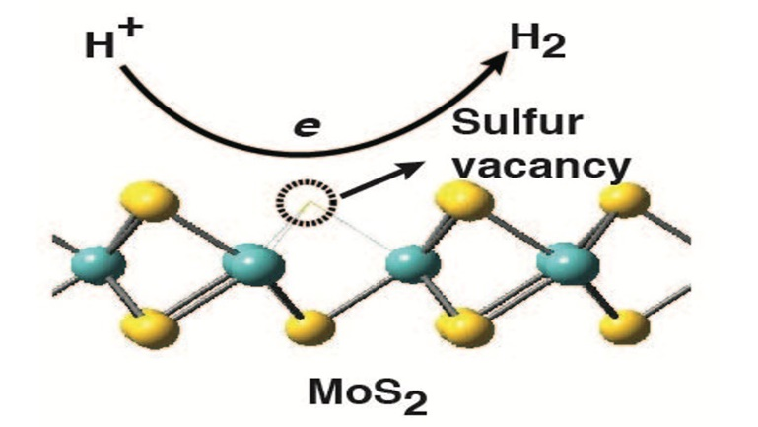
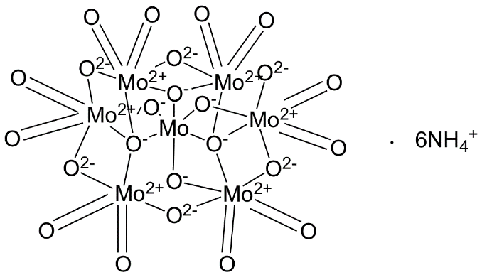
Pro technické účely se molybden připravuje aluminotermicky jako slitina se železem - feromolybden. Kompaktní molybden o velmi vysoké čistotě se připravuje elektrolýzou eutektické taveniny NaCl, KCl a K₃MoCl₆. Elektrolýzou MoO₃ rozpuštěného při teplotě 1000°C v tavenině Na₄P₂O₇, Na₂B₄O₇ a NaCl se připravuje čistý práškový molybden.
Molybden nalézá široké uplatnění zvláště v metalurgii pro výrobu speciálních magnetických, rychlořezných a kyselinovzdorných ocelí. Vysokopevné ocele s přísadou molybdenu se využívají zejména ve zbrojním průmyslu. Molybdenové dráty se používají v žárovkách jako nosiče žhavících vláken a pro výrobu topných odporů do elektrických pecí.
Sulfid MoS₂ se ve směsi s grafitem nebo syntetickými oleji používá jako průmyslové plastické mazivo a jako katalyzátor při výrobě vodíku.
Molybdenan amonný (NH₄)₂MoO₄ je důležité analytické činidlo pro důkaz kyseliny fosforečné (molybdenová soluce).

Slide 53
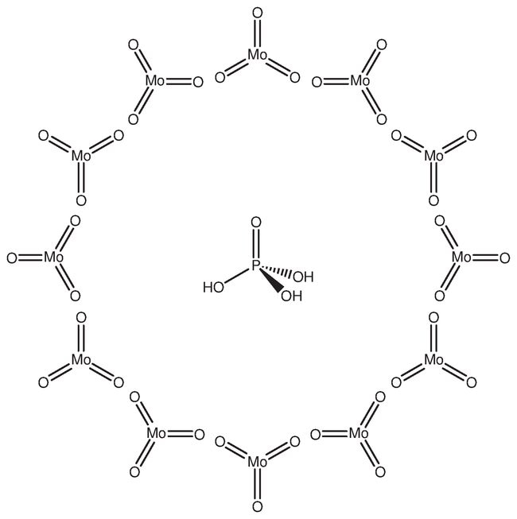
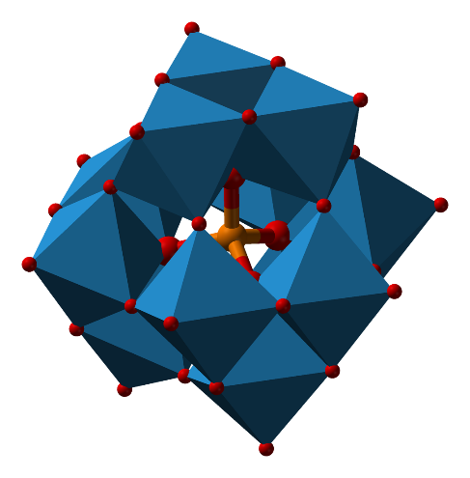
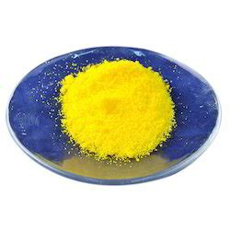
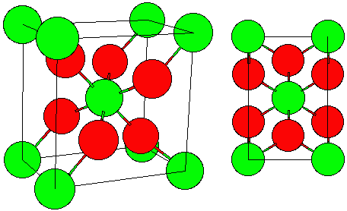
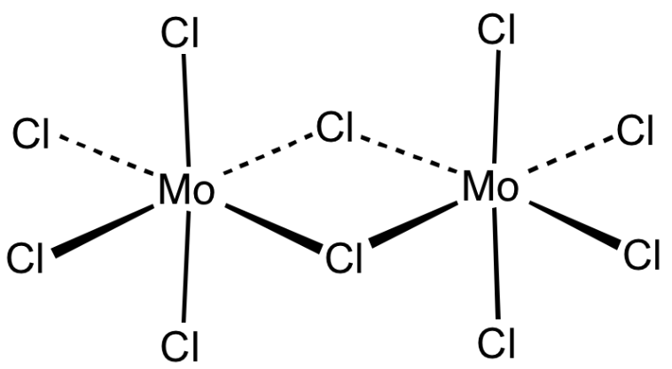
Kyselina fosfomolybdenová
Využívá se k fotometrickému stanovení fosforečnanů
Disilicid MoSi₂ slouží k výrobě žáruvzdorné keramiky a topných těles.
Oxid molybdenový MoO₃ a oxid molybdeničitý MoO₂ se používají jako katalyzátory některých organických reakcí.
Dimerní chlorid molybdeničitý Mo₂Cl₁₀ se používá jako chlorační činidlo v organické chemii.
Hexakarbonyl molybdenu Mo(CO)₆ je důležitým činidlem v chemii organokovových sloučenin.

Slide 54
Wolfram
= bílý lesklý kov, který se vyznačuje značnou chemickou odolností. Wolfram je po chromu druhý nejtvrdší kov a má nejvyšší teplotu tání ze všech kovů.
Za laboratorní teploty reaguje pouze s fluorem za vzniku fluoridu wolframového WF₆:
W + 3F₂ → WF₆
S chlorem reaguje za vzniku chloridu wolframového WCl₆ až za teploty nad 500°C, se sírou a selenem se slučuje až při teplotách nad 800°C. S oxidem uhelnatým reaguje práškový wolfram již při teplotě 200°C za vzniku hexakarbonylu [W(CO)₆].
Kompaktní kovový wolfram nereaguje s běžnými kyselinami, s lučavkou královskou a koncentrovanou kyselinou dusičnou reaguje velmi pomalu a pouze na svém povrchu. Nejlepším rozpouštědlem wolframu je horká směs koncentrovaných kyselin dusičné a fluorovodíkové:
W + 4HF + 2HNO₃ → H₂[WO₂F₄] + 2NO + 2H₂O
Velmi ochotně reaguje s alkalickými oxidačními taveninami, např. NaClO₃, Na₂O₂ nebo KNO₃ za vzniku wolframanů:
6W + 6NaClO₃ → 3Na₂WO₄ + 2WO₃ + WCl₆ W + 2KNO₃ → K₂WO₄ + 2NO

Slide 55
S peroxidem vodíku reaguje práškový wolfram již za normální teploty:
W + 2H₂O₂ → WO₂ + 2H₂O WO₂ + 2H₂O₂ → H₂WO₄ 3H₂WO₄ + 2H₂O₂ → H₂W₃O₁₂ + 4H₂O
V alkalickém prostředí ochotně probíhá reakce wolframu s hexakyanoželezitany:
W + 6K₃[Fe(CN)₆] + 8KOH → K₂WO₄ + K₄[Fe(CN)₆] + 4H₂O
Wolfram je i za normální teploty silně korodován vodným roztokem chloridu železitého nebo amoniaku a amoniakálními roztoky dvoumocné mědi. Při teplotě 600°C probíhá reakce wolframu s vodní párou:
W + 2H₂O → WO₂ + 2H₂
Při teplotě nad 400°C se wolfram snadno slučuje se sirovodíkem:
W + 2H₂S → WS₂ + 2H₂
Ve sloučeninách vystupuje wolfram nejčastěji v oxidačním stupni VI obvykle ve formě wolframanů [WO₄]⁻², méně často se vyskytuje jako kation W⁶⁺. Sloučenin, ve kterých se vyskytuje šestimocný wolfram ve formě kationu je známo pouze několik, jedná se zejména o fluorid, chlorid, bromid, sulfid a oxid. Kromě běžných oxidů WO₃ a WO₄ vytváří také oxidy poněkud exotických struktur W₄O₁₁ nebo W₁₀O₂₉.

Slide 56
Wolfram má silný sklon k tvorbě komplexních aniontů (parawolframany) se zajímavou strukturou a ještě zajímavějšími názvy. Postupnou kondenzací wolframanů v kyselém prostředí mohou vznikat např.
henikosaoxohydrogenhexawolframany [HW₆O₂₁]⁻⁵,
ditetrakontaoxodihydrogendodekawolframany [H₂W₁₂O₄₂]⁻¹⁰ nebo
tetrakontaoxodihydrogendodekawolframany [H₂W₁₂O₄₀]⁻⁶.
Parawolframan amnonný (NH4)₁₀[H₂W₁₂O₄₂]·4H₂O slouží k přípravě téměř všech dalších sloučenin wolframu.
Nejdůležitější wolframové rudy jsou wolframit (Fe,Mn)WO₄, ferberit FeWO₄, hübnerit MnWO₄, scheelit CaWO₄ a stolzit (raspit) PbWO₄.
Technologie výroby wolframu se skládá ze dvou základních kroků, nejprve probíhá poměrně složitá příprava a rafinace kyseliny wolframové, poté následuje redukce oxidu wolframového na práškový wolfram. Výroba kyseliny wolframové z wolframitu, hübneritu a příbuzných rud začíná flotací a magnetickou separací. Vzniklý rudný koncentrát se nejprve oxidačně praží, pražením se odstraní hlavní příměsi síry a arsenu. Následuje loužení kyselinou sírovou, při kterém se odstraňují další nečistoty, zejména fosfor.

Slide 57
Dalším krokem je tavení rudného koncentrátu se sodou nebo hydroxidem sodným v plamenné peci při teplotě 800-900°C. Při alkalickém tavení vzniká rozpustný wolframan sodný:
(Fe,Mn)WO₄ + Na₂CO₃ → Na₂WO₄ + CO₂ + (Fe,Mn)O₂
Wolframan sodný se vylouží vodou a podrobí se působení koncentrované kyseliny chlorovodíkové za vzniku žluté sraženiny kyseliny wolframové:
Na₂WO₄ + 2HCl → H₂WO₄ + 2NaCl
Technologie výroby kyseliny wolframové ze sheelitu je podstatně jednoušší, není nutno používat alkalické tavení, na rudný koncentrát se působí koncentrovanou kyselinou chlorovodíkovou, produktem je přímo kyselina wolramová:
CaWO₄ + 2HCl → H₂WO₄ + CaCl₂
Vysrážená surová kyselina wolframová obsahuje značný podíl železa i dalších nečistot a k získání čistého oxidu wolframového se musí se rafinovat. Obvykle se reakcí s vodným roztokem amoniaku připraví parawolframan amonný (NH₄)₁₀[H₂W₁₂O₄₂], který se čistí frakční krystalizací. Překrystalizovaný parawolframan se termickým rozkladem převede na čistý oxid wolframový:
(NH₄)₁₀[H₂W₁₂O₄₂]·4H₂O → 12WO₃ + 10NH₃ + 11H₂O

Slide 58
Posledním krokem při výrobě wolframu je redukce wolframičitého oxidu na práškový wolfram. Jako redukční činidlo se používá vodík, uhlík nebo zinek. Redukce oxidu wolframového vodíkem probíhá ve dvou stupních:
WO₃ + H₂ → WO₂ + H₂O WO₂ + 2H₂ → W + 2H₂O
První reakce probíhá v rozmezí teplot 500-700°C, druhý stupeň redukce probíhá za teploty 1000-1100°C. Redukce oxidu wolframového uhlíkem se provádí v niklových kelímcích při teplotě 1300-1400°C, redukce práškovým zinkem probíhá v redukční atmosféře vodíku nebo oxidu uhelnatého při teplotě 800°C podle rovnice:
WO₃ + 3Zn → W + 3ZnO
Vzniklý oxid zinečnatý se z reakční směsi odstraní promýváním kyselinou chlorovodíkovou.
Práškový wolfram se slinováním ve vodíkové atmosféře při teplotě 3000°C a kováním převádí na kompaktní kovový wolfram nebo se z něj střídavým působením kyseliny chlorovodíkové a hydroxidu sodného připravuje koloidní wolfram.
Pro běžné technické využití se wolfram obvykle připravuje ve formě slitiny se železem jako ferowolfram.

Slide 59
Žárovka funguje na principu zahřívání tenkého, obvykle wolframového vodiče elektrickým proudem, který jím protéká. Při vysoké teplotě vlákno žárovky září především v infračervené oblasti, zčásti i ve viditelném světle.
Wolfram nejlépe odolává vysokým teplotám. Aby vlákno neshořelo, je umístěno ve skleněné baňce. U standardních žárovek do 15 W je obvykle baňka vakuovaná, u silnějších žárovek je plněná směsí dusíku a argonu, řidčeji také kryptonem nebo dokonce xenonem. Tyto náplně umožňují vyšší provozní teploty vlákna, omezují jeho stárnutí rozprašováním nebo odpařováním.

Slide 60
Pseudoslitina wolframu s chromem připravená metodami práškové metalurgie slouží k výrobě rychlořezných ocelí.
Pro svou značnou hustotu a vhodné mechanické vlastnosti se wolfram spolu s ochuzeným uranem používá ke konstrukci průbojných protipancéřových projektilů a nachází i další rozsáhlé využití ve zbrojní výrobě.
Těžké slitiny na bázi wolframu se používají ke konstrukci rotorů gyroskopů, rotačních regulátorů nebo vyvažovacích prvků listů vrtulníkových rotorů. Hodnota koeficientu tepelné roztažnosti wolframu je velice blízká koeficientu tepelné roztažnosti tvrzeného skla, wolfram se proto používá ke konstrukci těsnění sklo-kov ve výkonných světelných zdrojích.
Velmi tvrdý karbid W₂C spolu s kobaltem tvoří známou tvrdou slitinu vidium.
Karbid wolframu WC se používá k výrobě obráběcích nástrojů, hrotů per a k výrobě protipancéřové munice, jako účinný reflektor neutronů se používá v jaderné technice.
Borid W₂B₅ a silicid WSi₂ se používají jako ochranné povlaky na břity obráběcích nástrojů a na namáhané strojní součásti.
Sulfid wolframičitý WS₂ je využíván jako katalyzátor při hydrokrakování a jako průmyslové mazivo. Jako průmyslové mazivo je využíván také selenid wolframičitý WSe₂.

Slide 61
Oxid wolframový na křemelině je katalyzátorem při výrobě ethanolu přímou hydratací ethylenu.
Fluorid wolframový WF₆ je důležitou látkou při výrobě polovodičů.
Wolframan barnatý BaWO₄ a wolframan zinečnatý ZnWO₄ jsou bílé pigmenty.
Kyselina wolframová slouží jako žlutý pigment. Wolframan sodný Na₂WO₄ se používá pro nehořlavé úpravy textilu.
Wolframan vápenatý CaWO₄ má luminoforní vlastnosti, využívá se k výrobě zářivek.
Hexakarbonyl wolframu [W(CO)₆] se používá jako katalyzátor polymerace olefinů a k pokovování keramiky.

Slide 62
Skupina vanadu
V
Nb
Ta

Slide 63
Vanad
ocelově šedý, výjimečně tvrdý kov. Vanad je prvek na vzduchu stálý, nereaguje s vodou, hydroxidy ani se zředěnými kyselinami. Vanad je značně odolný proti korozivním účinkům mořské vody, práškový vanad je na vzduchu pyroforní. Dobře se rozpouští se v kyselině fluorovodíkové. Reakce vanadu s kyselinou fluorovodíkovou probíhá za vzniku komplexní kyseliny heptafluorovanadičné a vývoje vodíku, reakcí s horkou koncentrovanou kyselinou vznikne komplexní kyselina trihydrogenhexafluorovanaditá:
2V + 14HF → 2H₂[VF₇] + 5H₂ 2V + 12HF → 2H₃[VF₆] + 3H₂
Vanad reaguje i s horkou koncentrovanou kyselinou dusičnou, sírovou a lučavkou královskou:
V + 6HNO₃ → (VO₂)NO₃ + 5NO₂ + 3H₂O V + 3H₂SO₄ → (VO)SO₄ + 2SO₂ + 3H₂O 3V + 12HCl + 4HNO₃ → 3VCl₄ + 4NO + 8H₂O
S kyslíkem vytváří zásaditý oxid VO a amfoterní oxidy V₂O₃, VO₂ a V₂O₅, s vodíkem tvoří hydrid VH_{0,71}, s halogeny reaguje za vzniku těkavých a snadno hydrolyzujících halogenidů VF₅, VCl₄, VBr₃ a VI₃.

Slide 64
Reakcí V₂O₅ s alkalickými roztoky vznikají barevné alkalické polyvanadičnany [V₃O₉]⁹⁻, [V₄O₁₂]⁴⁻, [V₁₀O₂₈]⁶⁻ a další. Reakcí oxidu vanadičného s kyselinami vznikají soli vanadylu.
Vodné roztoky solí vanadu jsou obvykle různě zbarvené. Pestrá barevnost vodných roztoků sloučenin vanadu je způsobena tvorbou barevných hydratovaných iontů. Pro dvojmocný vanad je typická tvorba fialových iontů [V(H₂O)₆]²⁺, trojmocný vanad obvykle vytváří zelené kationty [V(H₂O)₆]³⁺, čtyřmocný vanad tvoří modré [VO(H₂O)₅]²⁺.
Pětimocný vanad v roztocích vytváří celou řadu iontů v závislosti na pH. V alkalickém prostředí tvoří fialové [V(O₂)₄]^{3–}, v neutrálním prostředí žluté [VO₂(O₂)₂]^{3–} a v kyselém prostředí červené [VO(O₂)]⁺. Vanadnaté a vanadité sloučeniny jsou redukční činidla a snadno se oxidují, sloučeniny vanadu v ox. stavech IV a V jsou stabilní.
Aqueous solutions of +2, +3, +4 and +5 ions of vanadium.

Slide 65
Vanad tvoří i sloučeniny ve kterých se vyskytuj v záporném oxidačním stavu - vanadidy. Známý je např. hexakarbonylvanadid sodný Na[V(CO)₆].
V přírodě se vanad nalézá ve více než 200 různých nerostech, pro průmyslové využití mají největší význam patronit VS_{4.} vanadinit Pb₅(VO)₄Cl, sulvanit 3Cu₂S·V₂S_{5,} karnotit K₂(UO₂)₂(VO₄)₂·3H₂O a coulsonit FeV₂O_{4.}

Slide 66
Vanad se nejčastěji vyrábí z odpadů při výrobě železa - strusky, nebo z patronitu. Po technické účely se nejčastěji vyrábí slitina vanadu se železem - ferovanad.
Princip výroby vanadu ze železné strusky spočívá v oxidačním pražení strusky za přítomnosti Na₂CO₃ nebo NaOH při teplotě okolo 850°C . Vanad tvoří rozpustný vanadičnan sodný NaVO₃, ze kterého okyselením vzniká oxid vanadičný V₂O₅. Čistý vanad se vyrábí kalciotermickou redukcí oxidu vanadičného směsí kovového vápníku a chloridu vápenatého při teplotě 900-950°C za zvýšeného tlaku (postup McKechnie - Seybair):
V₂O₅ + 5Ca + 5CaCl₂ → 2V + 5CaO·CaCl₂
Při výrobě vanadu z patronitu se provádí tavení rudy v plamenové peci s přísadou tavidel. Při tom se specificky těžší příměsi usadí, zatímco vanad přechází do strusky, ze které se ve formě ferovanadu získává aluminotermicky.
Postupuje se tak, že se struska obsahující vanad smísí se zrněným hliníkem a železem za přísady tavidel (kazivce a boraxu), zahřívá se v kelímcích nebo v šachtové peci do červeného žáru a pak se směs zapálí
3V₂O₅ + 10Al → 6V +5Al₂O₃

Slide 67
Laboratorní příprava velmi čistého vanadu se provádí redukcí chloridu vanaditého nebo vanadičitého vodíkem nebo hydridem sodným:
2VCl₃ + 3H₂ → 2V + 6HCl VCl₄ + 2H₂ → V + 4HCl 2VCl₃ + 3NaH → 2V + 3NaCl + 3HCl VCl₄ + 2NaH → V + 2NaCl + 2HCl
Největší využití nachází vanad v metalurgii. V množství 0,1 až 0,2 % se přidává do oceli a litiny pro zvýšení pevnosti a pružnosti. Slouží také k výrobě permanentních magnetů.
Karbid vanadu VC se používá k výrobě žáruvzdorných materiálů.
Nitridy vanadu VN a V₂N slouží k povrchové úpravě mechanicky namáhaných strojních součástí.
Chlorid vanadnatý VCl₂ se používá jako silné redukční činidlo v organické chemii.
Chlorid vanaditý VCl₃ a bromid vanaditý VBr₃ vytváří s vodním roztokem kyseliny mekonové intenzivní temně červené zbarvení a využívají se proto jako analytická činidla k důkazu opia.

Slide 68
Chlorid vanadičitý VCl₄ se jako katalyzátor polymerace alkenů využívá v gumárenství.
Fluorid vanadičný VF₅ se jako silné fluorační činidlo používá v organické chemii.
Významné je použití oxidu vanadičného V₂O₅ jako katalyzátoru při výrobě kyseliny sírové kontaktním způsobem, při výrobě anhydridu kyseliny ftalové oxidací naftalenu nebo při výrobě antrachinonu oxidací antracenu.
Oxid vanaditý V₂O₃ je velmi účinným katalyzátorem řady hydrogenačních reakcí.
Vanadičnan amonný NH₄VO₃ je katalyzátorem při výrobě kyseliny adipové oxidací cyklohexanolu.
Síran vanadylu (2+) VOSO₄ a chlorid vanadylu (3+) VOCl₃ se používají jako laboratorní činidla.
Všechny rozpustné sloučeniny vanadu jsou jedovaté.

Slide 69
Niob
= šedý, středně tvrdý kov. Niob nereaguje s alkalickými hydroxidy ani s minerálními kyselinami. Reaguje pouze pomalu s kyselinou flourovodíkovou, produktem reakce niobu s HF je komplexní kyselina heptafluoroniobičná a vodík:
2Nb + 14HF → 2H₂[NbF₇] + 5H₂
Reakce niobu se směsí koncentrovaných kyselin flurovodíkové a dusičné probíhá za vzniku komplexní kyseliny hexafluoroniobičné:
3Nb + 18HF + 5HNO₃ → 3H[NbF₆] + 5NO + 10H₂O
Práškový niob reaguje s roztoky alkalických hydroxidů:
2Nb + 2NaOH + 4H₂O → 2(NaNb)O₃ + 5H₂
Za teplot nad 500°C reaguje s taveninami alkalických hydroxidů za vzniku alkalických niobičnanů:
4Nb + 12NaOH + 5O₂ → 4Na₃NbO₄ + 6H₂O
Korozi vzdušným kyslíkem podléhá teprve při teplotě nad 500°C. Za normální teploty se přímo slučuje pouze s fluorem, za vyšších teplot reaguje s chlorem, sírou a selenem. Ve sloučeninách vystupuje niob nejčastěji jako pětimocný. Sloučeniny niobu v dalších oxidačních stavech nejsou příliš rozšířené, obvykle se jedná pouze o chloridy a oxidy.

Slide 70
Ze všech známých prvků má niob nejvyšší bod supravodivosti - 9,25 K, niob je supravodič II. typu. Jemně rozptýlený práškový niob je explozivní a pyroforní.
V přírodě se niob nalézá v různých nerostech, vždy současně s tantalem, v malé míře doprovází některé cínové rudy (kassiterit). Nejdůležitějšími minerály niobu jsou tantalit (Mg,Fe)(Ta,Nb)₂O₆, kolumbit Fe²⁺Nb₂O₆ a fergusonit (Ce,La,Nd,Y)NbO₄, ale rozhodující význam pro průmyslovou těžbu má dnes brazilský pyrochlor (Ca,Na)₂Nb₂O₆(OH,F).
Průmyslová výroba niobu z tantalitu se provádí společně s výrobou tantalu. Na rudný koncentrát se působí horkou směsí kyseliny fluorovodíkové a sírové, niob a tantal přecházejí do roztoku jako komplexní fluoridy H₂[NbOF₅] a H₂[TaF₇]. Separace obou kovů se provádí frakční krystalizací (de Marignacův proces) nebo častěji selektivní extrakcí cyklohexanolem nebo metylizobutylketonem. Z rozpouštědel se ve vodném prostředí niob vysráží přídavkem fluoridu draselného jako nerozpustný oxopentafluoroniobát draselný K₂[NbOF₅].

Slide 71
Stále větší význam dnes získává o mnoho jednodušší výroba niobu z pyrochloru, při které není nutná složitá separace tantalu. Po rozpuštění v kyselině fluorovodíkové se z roztoku niob vyloučí působením vodného roztoku amoniaku jako nerozpustný oxid niobičný. Pyrochlor se také zpracovává Krollovou metodou, tj. chlorací, při které niob přechází na chlorid niobičný s jeho následnou redukcí pomocí hořčíku. V minulosti se menší množství niobu získávalo také ze strusky po výrobě cínu z některých druhů asijských cínových rud.
Čistý kovový niob se získává tavnou elektrolýzou směsi K₂[NbOF₅] a NaCl, redukcí oxidu niobičného sodíkem nebo redukcí chloridu niobičného hořčíkem:
Nb₂O₅ + 10Na → 2Nb + 5Na₂O 2NbCl₅ + 5Mg → 2Nb + 5MgCl₂
Mezi další způsoby výroby kovového niobu patří redukce oxidu niobičného uhlíkem, která se provádí při teplotě 1600-1800°C v indukční nebo odporové elektrické peci. Pracuje se za vysokého vakua. Vstupní surovinou jsou pelety vyrobené slisováním stechiometrického množství oxidu niobičného a sazí. Jako pojivo se používá obvykle cukr nebo kafr. Nejprve probíhá reakce:
Nb₂O₅ + 7C → 2NbC + 5CO

Slide 72
Po vychlazení se pelety s obsahem karbidu rozemelou na prášek, po smísení s dalším podílem oxidu se opět peletují. Ve vysokofrekvenční elektrické peci při teplotě 2100°C a ve vakuu probíhá reakce:
Nb₂O₅ + 5NbC → 7Nb + 5CO
Práškový niob se vyrábí redukcí oxidu niobičného kovovým hořčíkem, redukcí heptafluoroniobičnanu draselného K₂NbF₇ sodíkem, technický niob pro legování ocelí (feroniobium) se vyrábí aluminotermickou redukcí směsi oxidu niobičného a oxidu železitého:
Nb₂O₅ + 5Mg → 2Nb + 5MgO K₂NbF₇ + 5Na → Nb + 5NaF + 2KF 3Nb₂O₅ + Fe₂O₃ + 12Al → 6Nb + 2Fe + 6Al₂O₃
Niob je důležitou feritotvornou přísadou do legovaných ocelí, díky své afinitě k uhlíku zabraňuje vzniku karbidů chromu v oceli a tím omezuje tvorbu mezikrystalické koroze. Niobové nerezavějící oceli s 0,5 - 1 % Nb jsou žáruvzdorné a korozivzdorné a zhotovují se z nich lopatky plynových turbín a proudových motorů. Z ocelí s obsahem 1 až 4 % Nb se vyrábí tvrdé břity obráběcích nástrojů. Niob je hlavní složkou slitin po výrobu kardiostimulátorů, kostních implantátů, nebo kontejnerů na radioaktivní odpad a pro výrobu chladících potrubí po jaderné reaktory chlazené kapalným sodíkem nebo draslíkem.

Slide 73
Niob a jeho sloučeniny nachází uplatnění zejména ve sklářství.
V malém množství se ve formě oxidu niobičného Nb₂O₅ přidává ke sklovině při výrobě některých druhů optického skla.
Fluorid niobičný NbF₅ slouží jako katalyzátor rozkladu kovových hydridů, využívaných k uskladňování vodíku.
Velice tvrdý karbid niobu NbC se používá k výrobě řezných nástrojů.
Nitrid niobitý NbN slouží k výrobě detektorů fotonů a infračerveného záření.
Některé slitiny a sloučeniny niobu se používají k výrobě supravodivých materiálů. Mezi supravodiče patří např. slitiny niobu s titanem nebo zirkoniem. Ze sloučenin mají supravodivé vlastnosti např. Nb₃Sn, Nb₃Al a Nb₃Ge.

Slide 74
Tantal
= platinově šedý, značně tvrdý, neobyčejně tažný kov. Má mimořádnou chemickou odolnost, za normální teploty reaguje pouze s fluorem, při vysokých teplotách se přímo slučuje i s chlorem a sírou.
Ve sloučeninách vystupuje tantal téměř výhradně jako pětimocný, ze sloučenin tantalu v nižším mocenství jsou obvyklé pouze chloridy.
Kompaktní kovový tantal se nerozpouští v žádné minerální kyselině, nereaguje ani s alkalickými hydroxidy. Pomalu reaguje pouze s kyselinou fluorovodíkovou, produktem reakce tantalu se zředěnou HF je komplexní kyselina heptafluorotantaličná a vodík, s koncentrovanou kyselinou fluorovodíkovou tantal reaguje za vzniku komplexní kyseliny trihydrogenoktafluorotantaličné:
2Ta + 14HF → 2H₂[TaF₇] + 5H₂ 2Ta + 16HF → 2H₃[TaF₈] + 5H₂
Nejlépe se však rozpouští ve směsi koncentrovaných kyselin fluorovodíkové a dusičné:
3Ta + 21HF + 5HNO₃ → 3H₂[TaF₇] + 5NO + 10H₂O
heptafluorotantaličnan draselný

Slide 75
V přírodě se tantal nachází jako ryzí kov a v minerálech tantalit (Fe,Mn)Ta₂O₄, kolumbit (Fe,Mn)(Nb,Ta)₂O₆ a niobit vždy v doprovodu niobu.
Coltan je průmyslový název kolumbitu-tantalitu, matně černé rudy, ze které se získávají prvky niob a tantal. Coltan se ve velkých množstvích nachází v Kongu, kde se odhaduje 80 % celosvětových zásob.
K jeho získávání jsou v Kongu různými ozbrojenými skupinami využíváni vesničané, včetně dětí. Takto vytěžený coltan se často ze země pašuje.
Při rafinaci se z coltanu stává teplotně odolný prášek s vysokou permitivitou. Tantal z coltanu je důležitou součástí při výrobě kondenzátorů, používaných při výrobě malých elektronických součástek, zejména mobilních telefonů, notebooků a ostatních elektronických přístrojů.

Slide 76
Výroba tantalu a niobu se provádí dvěma základními způsoby, obvyklejší je hydrometalurgický postup, který spočívá v loužení rudného koncentrátu horkou směsí kyseliny fluorovodíkové a sírové. Méně používaný je pyrometalurgický postup, který se provádí tavením rudného koncentrátu s hydroxidy alkalických kovů, sodou nebo potaší.
V prvním případě přechází tantal a niob do roztoků, z nichž krystalizují komplexní fluoridy K₂TaF₇ a K₂NbF₇. V druhém případě vznikají alkalické niobičnany a tantaličnany Na₅NbO₅ a Na₅TaO₅, ze kterých působením kyseliny chlorovodíkové vznikají hydratované oxidy Ta₂O₅·xH₂O a Nb₂O₅·xH₂O.
K separaci jednotlivých kovů se v minulosti používal de Marignacův krystalizační postup, který využíval rozdílné rozpustnosti komplexních fluoridů ve vodě, v současnosti se v průmyslovém měřítku k oddělení tantalu a niobu využívá selektivní kapalinová extrakce do organických rozpouštědel nebo se k separaci obou kovů využívá iontomeničů.
Menší množství tantalu se získává z odpadních strusek po výrobě cínu z některých druhů asijského kasiteritu.

Slide 77
Kovový tantal se získává elektrolýzou taveniny K₂TaF₇, redukcí K₂TaF₇ sodíkem, vakuovou redukcí Ta₂O₅·xH₂O uhlíkem za vysokých teplot nebo Krollovou metodou redukcí chloridu tantaličného hořčíkem v elektrické peci:
K₂TaF₇ + 5Na → Ta + 5NaF + 2KF Ta₂O₅ + 5C → 2Ta + 5CO 2TaCl₅ + 5Mg → 2Ta + 5MgCl₂
Tantal se používá k výrobě elektrických kondenzátorů, chirurgických nástrojů a vláken elektronek. V některých případech tantal nahrazuje platinu. Slitiny legované tantalem se používají ke konstrukci tepelně a chemicky namáhaných zařízení pro petrochemii, spřádací trysky, plynové turbíny, jadernou energetiku a metalurgii kovů vzácných zemin.
Směsný karbid TaC·ZrC má nejvyšší teplotu tání ze všech doposud známých látek (přes 4000 ºC).
Směsné karbidy TaNbC, WTiTaC a WTiTaNbC se používají na výrobu řezných nástrojů a k povrchové úpravě zubů rýpadel a pracovních ploch průmyslových mlýnů a drtičů.
Borid Ta₃B₄ je extrémně tvrdý (Vickers 30 GPa) a odolný oxidaci a minerálním kyselinám do teploty 700°C, používá se pro povrchovou úpravu tepelně a chemicky namáhaných dílů.

Slide 78
Intermetalická sloučenina tantalu a hliníku TaAl₃ slouží k povrchové úpravě zrcadel pracujících v IR oboru spektra.
Fluorid tantaličný TaF₅ a chlorid tantaličný TaCl₅ katalyzují alkylační reakce.
Oxid tantaličný Ta₂O₅ se používá jako přísada pro zvýšení indexu lomu při výrobě optického skla.
Tantaličnan lithný LiTaO₃ má piezoelektrické vlastnosti a slouží se ke konstrukci elektromechanických filtrů s povrchovou akustickou vlnou (SAW filtr), které se používají v elektrotechnice a slouží k výrobě senzorů termokamer.
Stále populárnější je využití tantalu v klenotnictví, speciální využití nachází tantal při konstrukci plášťů protipancéřové munice.

Slide 79
Skupina titanu
Ti
Zr
Hf

Slide 80
Titan
= kov ocelového vzhledu, velmi tvrdý a křehký. Na vzduchu je titan stálý, s fluorem reaguje při 150°C za vzniku fluoridu titaničitého TiF₄, s chlorem reaguje za vzniku chloridu titaničitého TiCl₄ až při teplotě 300°C, s ostatními nekovy se slučuje až za mnohem vyšších teplot. Má značnou afinitu k uhlíku a křemíku a snadno se slučuje na karbid TiC a silicid TiSi₂, s dusíkem reaguje za vzniku nitridu TiN. Dobře rozpustný je v kyselině fluorovodíkové HF za vzniku komplexní kyseliny hexafluorotitaničité:
Ti + 6HF → H₂[TiF₆] + 2H₂
Pomalu reaguje se zředěnými horkými roztoky HCl a HBr za vzniku typicky světlefialově zbarveného komplexu hexaaquatitanitého [Ti(H₂O)₆]³⁺.
S kyselinou sírovou titan reaguje za vzniku komplexní kyseliny trisulfatotitaničité:
Ti + 5H₂SO₄ → H₂[Ti(SO₄)₃] + 2SO₂ + 4H₂O
S kyslíkem tvoří oxid titanitý Ti₂O₃ a titaničitý TiO₂. Hydroxid titanitý Ti(OH)₃ je slabá zásada a reaguje s kyselinami za vzniku titanité soli:
2Ti(OH)₃ + 3H₂SO₄ → Ti₂(SO₄)₃ + 6H₂O
Naproti tomu hydroxid titaničitý Ti(OH)₄ je výrazně amfoterní, s hydroxidy alkalických kovů reaguje za vzniku alkalických hexahydroxytitaničitanů:
Ti(OH)₄ + 2NaOH → Na₂[Ti(OH)₆].

Slide 81
S kyselinami reaguje za vzniku solí titanylu, s nadbytkem kyseliny tvoří komplexní kyselinu disulfatotitanylu nebo kyselinu trisulfatotitaničitou:
Ti(OH)₄ + H₂SO₄ → TiOSO₄ + 3H₂O Ti(OH)₄ + 2H₂SO₄ → H₂[TiO(SO₄)₂] + 2H₂O Ti(OH)₄ + 3H₂SO₄ → H₂[Ti(SO₄)₃] + 4H₂O
Patří mezi neušlechtilé kovy a snadno vytěsňuje ušlechtilé kovy z jejich solí. Titan má značný sklon k tvorbě komplexních sloučenin, ve kterých vystupuje obvykle s koordinačním číslem 6, méně často 4. Ve sloučeninách se titan vyskytuje nejčastěji jako čtyřmocný, sloučeniny trojmocného titanu jsou podstatně méně rozšířené, sloučenin dvoumocného titanu existuje pouze několik, např. oxid titanatý TiO a nestabilní halogenidy TiCl₂, TiBr₂, TiI₂.
Sloučeniny titanu v oxidačních stavech +II a +III bývají obvykle zbarvené fialově či zeleně, sloučeniny čtyřmocného titanu jsou většinou bílé či bezbarvé. Komplexní sloučeniny mívají různá zbarvení.
V přírodě se titan vyskytuje značně rozptýlen, bývá obsažen téměř v každé půdě. Nejdůležitější rudy titanu jsou ilmenit FeTiO₃ (pokrývá 92% spotřeby), rutil (anatas, brookit) TiO₂, perovskit CaTiO₃ a titanit CaTiSiO₅.

Slide 82
Průmyslová výroba titanu se provádí poměrně složitým, značně energeticky náročným procesem z chloridu TiCl₄ redukcí roztaveným hořčíkem nebo sodíkem (Krollův proces výroby titanu) nebo aluminotermicky. Chlorid titaničitý potřebný pro Krollův proces se připravuje chlorací rutilu nebo ilmenitu.
Pokud je surovinou rutil TiO₂, je postup jednoduchý, ruda se smísí s uhlím v poměru 3:1, briketuje se a poté kalcinuje v redukční atmosféře při teplotě 700°C. Vlastní chlorace se provádí v elektricky vytápěné šachtové peci při teplotě 800-1200°C, průběh chlorace znázorňují rovnice:
TiO₂ + 2Cl₂ + 2C → TiCl₄ + 2CO TiO₂ + 4Cl₂ + 2C → TiCl₄ + 2COCl₂
Chlorid titaničitý vzniká v párách a poté kondenzuje jako nažloutlá kapalina. Před vlastním Krollovým procesem se chemicky čistí a destiluje.
Jestliže se použije ilmenit FeTiO₃, musí se nejprve provést jeho selektivní redukce v obloukové peci na surové železo, titan tvoří snadno chlorovatelný karbid, který přejde do strusky. Pokud se redukce ilmenitu provádí za přídavku vzduchu nebo amoniaku, přechází titan do snadno chlorovatelného nitridu. Průběh redukce ilmenitu zachycují rovnice:
FeTiO₃ + 4C → TiC + Fe + 3CO 2FeTiO₃ + 6C + N₂ → 2TiN + 2Fe + 6CO

Slide 83
Chlorace karbidu a nitridu vzniklých redukcí ilmenitu potom probíhá podle rovnic:
TiC + 2Cl₂ + ½ O₂ → TiCl₄ + CO TiN + 2Cl₂ + ½ O₂ → TiCl₄ + NO
Krollův proces probíhá při teplotách 850 - 900 °C v železných nádobách v ochranné atmosféře helia nebo argonu. Průběh redukce chloridu titaničitého hořčíkem vyjadřuje rovnice:
TiCl₄ + 2Mg → Ti + 2MgCl₂
Produktem je houbovitý titan, který se usazuje na stěnách kelímku. Nezreagovaný hořčík a vzniklý chlorid hořečnatý se odstraní promýváním kyselinou chlorovodíkovou nebo vakuovou destilací. Titanová houba se slisuje do tvaru elektrody, která se přetavuje v elektrické obloukové peci na kompaktní kov.
Modifikací původního Krollova postupu je Maddexův-Eastwoodův postup, který spočívá v redukci plynného chloridu titaničitého kapalným hořčíkem za zvýšeného tlaku. Produktem je suspenze kovového titanu v tavenině chloridu hořečnatého. Suspenze z redukční pece kontinuálně odtéká do elektrické pece, kde dojde k odpaření nezreagovaného hořčíku a chloridu hořečnatého.
Pro některé účely se používá slitina titanu se železem - ferotitan. Ferotitan se vyrábí redukcí rutilu a železné rudy uhlím.

Slide 84
Ve stádiu poloprovozních zkoušek je velice perspektivní a levná výroba titanu elektrolytickou redukcí. Tento postup je po svém objeviteli prof. Frayovi pojmenován jako Frayův proces výroby titanu (FFC proces). Elektrolyzují se pelety TiO₂, elektrolytem je tavenina CaCl₂, katoda i anoda jsou z grafitu. Pracuje se s napětím 2,8-3,2 V za teploty 950-1000°C v inertní atmosféře. Redukčním činidlem je vápník vznikající na katodě. Elektrokalciotermická redukce oxidu titaničitého probíhá v několika stupních, při kterých jako meziprodukty postupně vznikají oxidy Ti₃O₅, Ti₂O₃ a TiO.
Elektrolyzér pro elektrolytickou redukci tvoří skloněná ležatá nádoba. Grafitová anoda tvoří víko a katoda dno elektrolyzéru. Do šikmé mezery mezi elektrodami se kontinuálně dávkují válcovité pelety TiO₂ o průměru 5-10 mm a výšce 2-10 mm, které se gravitačně posunují po šikmém dně. V nejnižším místě nádoby se hromadí pelety vyredukovaného titanu, které se mechanickým dopravníkem nepřetržitě odstraňují.
Výhodou FFC procesu je zejména rychlost a jednoduchost celého postupu. Stejným způsobem se pokusně podařilo vyredukovat příslušné kovy i z Cr₂O₃, Nb₂O₅, ZrO₂, Ta₂O₅, WO₃, CeO₂. FFC procesem se také se podařilo připravit několik zajímavých intermetalických sloučenin, např. TiNi, TiAl₃, Ni₃Al, TiNb, Ti₆Al₄V, Ni₂MnGa.

Slide 85
Byly vyvinuty i další alternativní technologie výroby titanu, např. redukce chloridu titaničitého vodíkem, termický vakuový rozklad chloridu titanitého TiCl₃ na prvky, tavná elektrolýza K₂[TiF₆] nebo redukce TiO₂ hydridem vápenatým.
Titan se používá zejména jako přísada do speciálních slitin. Přídavek titanu podstatným způsobem ovlivňuje jejich mechanické vlastnosti. Slitiny titanu nalézají rozsáhlé využití jako konstrukční materiál zejména ve zbrojní výrobě nebo v chemickém průmyslu. Společně s borem je důležitou legurou hliníkových slitin, do kterých se přidává pro zjemnění struktury.
Ze sloučenin titanu má největší využití oxid titaničitý TiO₂, který se pod názvem titanová běloba používá jako vydatný bílý pigment v řadě aplikací.
Pod označením E 171 se používá jako potravinářské barvivo k barvení žvýkaček, mléka, želé, džemů a krmiv pro zvířata. Další využití nalézá jako kalivo při přípravě keramických glazur.
Výroba titanové běloby se může provádět spalováním čistého chloridu titaničitého v proudu kyslíku při teplotách 900-1400°C nebo rozkladem ilmenitu pomocí kyseliny sírové a následnou hydrolýzou vzniklého sulfátu titanylu.

Slide 86
Rozklad ilmenitu kyselinou sírovou a hydrolýzu titanylsulfátu popisují rovnice:
FeTiO₃ + 2H₂SO₄ → (TiO)SO₄ + FeSO₄ + 2H₂O (TiO)SO₄ + nH₂O → TiO₂·(n-1)H₂O + H₂SO₄
Formy TiO₂

Slide 87
Chlorid titaničitý TiCl₄ se používá v pyrotechnice jako náplň dýmovnic - při styku se vzdušnou vlhkostí snadno hydrolyzuje za vzniku bílého dýmu TiO₂ a HCl. Ve směsi s organokovovou sloučeninou hliníku triethylaluminium (C₂H₅)₃Al se jako Zieglerův-Nattův katalyzátor používá k iontové katalýze beztlaké polymerace alkenů. h
Velmi tvrdý nitrid titanu TiN₂ a diborid titanu TiB₂ se používají jako brusivo a k povrchové úpravě břitů obráběcích nástrojů.
Chlorid titanitý TiCl₃ slouží jako nejdůležitější katalyzátor při výrobě polypropylenu,
Hexafluorotitaničitan sodný Na₂[TiF₆] slouží jako mořidlo při barvení tkanin.
Síran titanitý Ti₂(SO₄)₃ se používá jako analytické činidlo pro stanovení látek oxidační povahy - titanometrie.
Karbid titanu TiC slouží k výrobě žáruvzdorné keramiky.
Disulfid TiS₂ se používá k výrobě katod do některých typů lithiových baterií, disilicid TiSi₂ slouží k výrobě polovodičů.
Titanocen je silné oxidovadlo.

Slide 88
Fotokatalýza
je proces chemického rozkladu látek za přítomnosti fotokatalyzátoru a světelného záření. Principiálně vychází z fotolýzy, přirozeného rozkladu některých látek působením světla, urychlené přítomností fotokatalyzátoru. Primárně vzniklý volný pár elektron-díra a hydroxylové radikály sekundárně vznikající kontaktem excitované molekuly fotokatalyzátoru a vodní páry rozkládají přítomné organické a anorganické substance.
Mezi látky rozložitelné fotokatalýzou patří např. oxidy dusíku (NO_{x}), oxidy síry (SO_{x}), oxid uhelnatý (CO), ozón (O₃), čpavek (NH₃), sirovodík (H₂S), chlorované uhlovodíky (např. CH₂Cl₂, CHCl₃, CCl₄, C₂HCl₃, C₂Cl₄), dioxiny, chlorbenzen, chlorfenol, jednoduché uhlovodíky (např. CH₃OH, C₂H₅OH, CH₃COOH, CH₄, C₂H₆, C₃H₈, C₂H₄, C₃H₆), aromatické uhlovodíky (benzen, fenol, toluen, etylbenzen, o-xylen), pesticidy (Tradimefon, Primicarb, Asulam, Diazinon, MPMC, atrazin) a také bakterie, viry, houby nebo částice mikroprachu. Konečným produktem pak bývají běžné a stabilní sloučeniny.
Nejčastěji je jako katalyzátor používán nanokrystalický oxid titaničitý TiO₂ (pouze ve formě anatasu), který je aktivován UV-A zářením.

Slide 89
Zirkonium
= znám ve dvou formách. Lesklé kovové zirkonium a černé práškové zirkonium, které je pyroforní. Jsou známy dvě krystalografické modifikace, šesterečné α-Zr přechází při 867°C na kubické β-Zr.
Zirkonium je odolné vůči vodě i alkalickým hydroxidům. Dobře se rozpouští ve zředěné i koncentrované kyselině fluorovodíkové a lučavce královské:
Zr + 4HF + H₂O → H₂[ZrOF₄] + 2H₂ Zr + 6HF → H₂[ZrF₆] + 2H₂ 3Zr + 6HCl + 4HNO₃ → [Zr₃Cl₃(OH)₆]Cl₃ + 4NO + 2H₂O
Reakce zirkonia s koncentrovanou kyselinou sírovou probíhá zvolna:
Zr + 4H₂SO₄ → H₂[Zr(SO₄)₂O] + 2SO₂ + 3H₂O
Při teplotě nad 300°C reaguje s vodní párou za vzniku oxidu zirkoničitého ZrO₂ a malého množství hydridu ZrH₂. S dusíkem reaguje až při teplotě 800°C za vzniku žlutého nitridu ZrN. Se sírou se přímo slučuje až za teplot 300-650°C. S halogeny reaguje práškové zirkonium při teplotě od 300°C za vzniku halogenidů typu ZrX₄.
Ve sloučeninách vystupuje zirkonium téměř výhradně jako čtyřmocné, ze sloučenin trojmocného zirkonia je znám chlorid zirkonitý ZrCl₃ a bromid zirkonitý ZrBr₃, ze sloučenin dvoumocného zikonia je znám chlorid zirkonatý ZrCl₂ a oxid zirkonatý ZrO.

Slide 90
Práškové zirkonium má schopnost pohlcovat velké množství vodíku a tvoří s ním hydridy ZrH, ZrH₂ a ZrH₄.
Chemické i fyzikální vlastnosti zirkonia i všech jeho sloučenin jsou téměř naprosto identické s vlastnostmi hafnia.
V přírodě se zirkonium nalézá vždy v doprovodu hafnia v různých minerálech rozptýlené po celém zemském povrchu. Nejdůležitější užitkové nerosty zirkonia jsou zirkon ZrSiO₄ a baddeleyit ZrO₂.
Výroba zirkonia se provádí podobně jako výroba titanu redukcí chloridu zirkoničitého ZrCl₄ roztaveným hořčíkem - Krollův proces výroby kovů.
Chlorid zirkoničitý potřebný pro Krollův proces se z baddeleitu ZrO₂ připravuje přímou chlorací briket rudy slisovaných s uhlím v šachtové peci vyhřívané z vnějšku na teplotu 900°C. Chlorace baddeleitu probíhá ve dvou stupních a je znázorněna rovnicemi:
ZrO₂ + 2Cl₂ + 2C → ZrCl₄ + 2CO ZrO₂ + 4Cl₂ + 2C → ZrCl₄ + 2COCl₂
Pokud je jako surovina použit koncentrát získaný ze zirkonu ZrSiO₄, provádí se nejprve jeho redukce koksem v obloukové peci při teplotě nad 1000°C, křemík vytěká ve formě křemičitého úletu a zirkonium přechází do snadno chlorovatelného nitridu. Chlorace nitridu je snadná a provádí se odděleně v chloračním reaktoru již za teploty okolo 400°C.

Slide 91
Před redukcí se chlorid zirkoničitý rafinuje sublimací, při ní dojde k separaci chloridu hafničitého HfCl₄, který se odděleně zpracovává na kovové hafnium. Vlastní redukce chloridu zirkoničitého se provádí roztaveným hořčíkem při teplotě 800°C v atmosféře argonu nebo helia. Nezreagovaný hořčík a vzniklý chlorid hořečnatý se oddělí vakuovou sublimací při teplotě nad 825°C nebo promýváním kyselinou chlorovodíkovou.
Produktem redukce je houbovité zirkonium, které se do podoby kompaktního kovu převádí slisováním do tvaru elektrody a následným přetavením v elektrické obloukové peci. Průběh redukce chloridu zirkoničitého hořčíkem znázorňuje rovnice:
ZrCl₄ + 2Mg → Zr + 2MgCl₂
Práškové zirkonium se také vyrábí redukcí hexafluorozirkoničitanu draselného K₂ZrF₆ sodíkem nebo draslíkem při teplotě 800°C v inertní atmosféře. Průběh redukce hexafluorozirkoničitanu alkalickými kovy vyjadřují rovnice:
K₂ZrF₆ + 4Na → Zr + 2KF + 4NaF K₂ZrF₆ + 4K → Zr + 6KF
Po redukci se fluoridy od zirkonia odstraní promýváním zředěnou kyselinou chlorovodíkovou.

Slide 92
Velmi čisté zirkonium pro speciální účely se získává rafinací Van Arkelovou a De Boerovou metodou, která se zakládá na tepelném rozkladu jodidu zirkoničitého ZrI₄ na žhaveném zirkoniovém vlákně při teplotách okolo 1300°C. Tímto způsobem se získává kujné a tažné zirkonium, které je možno tvářet i za studena. Pokusná výroba zirkonia se provádí Frayovým procesem, který je blíže popsán při výrobě titanu.
Praktické využití zirkonia a jeho sloučenin je poměrně značné.
Kovové zirkonium se používá zejména pro výrobu těžkotavitelných slitin (tryskové motory, lopatky plynových turbin, pancéřování vojenské techniky) a supravodivých magnetů. Zirkonium velmi málo absorbuje volné neutrony, používá se proto k výrobě ochranných potahů palivových článků vodou chlazených jaderných reaktorů.
Slitiny zirkonia s názvem Zircaloy jsou nezbytným materiálem pro konstrukce jaderných zařízení.
Pyroforních vlastností práškového zirkonia ve směsi s dusičnanem zirkoničitým Zr(NO₃)₄ se využívá při výrobě zápalné munice. Zirkonium i některé jeho sloučeniny se používají jako katalyzátory řady hydrogenačních, aminačních, izomeračních a oxidačních reakcí. Zirkoniem legované wolframové elektrody se používají ke svařování slitin hliníku střídavým proudem.

Slide 93
Mezi nejdůležitější sloučeniny zirkonia patří oxid zirkoničitý ZrO₂, který se používá jako bílý pigment, žáruvzdorný materiál, jako kontrastní látka v rentgenologii, k výrobě biokeramiky a je součástí keramických glazur (glazura ultrox obsahuje 65 % ZrO₂, glazura zirkopax až 67 %).
Velmi tvrdý karbid zirkonia ZrC se používá jako brusný materiál. Ještě vyšší tvrdost než karbid vykazuje borid ZrB₁₂ a silicid ZrSi₂.
Dusičnan zirkonylu ZrO(NO₃)₂ a chlorid zirkonylu ZrOCl₂ se používají v analytické chemii k odstraňování kyseliny fosforečné.
Fluorid zirkoničitý ZrF₄ se využívá ke katalýze rozkladu hydridů hořčíku, které se slouží jako zásobníky vodíku.

Slide 94
Hafnium
= velmi lesklý, kujný a tažný kov. Práškové hafnium je pyroforní. Ve sloučeninách vystupuje hafnium téměř vždy jako čtyřmocné, redukce na trojmocné nebo dvoumocné hafnium je značně obtížná. Ze sloučenin dvou a trojmocného hafnia byly připraveny pouze černý bromid hafnatý HfBr₂ a modrý bromid hafnitý HfBr₃.
Při teplotě přes 700°C reaguje s vodíkem za vzniku hydridu HfH_{1,86}.
Hafnium je dobře rozpustné v koncentrované i zředěné kyselině fluorovodíkové:
Hf + 6HF → H₂[HfF₆] + 2H₂ Hf + 4HF + H₂O → H₂[HfOF₄] + 2H₂
Reakce hafnia s koncentrovanou kyselinou sírovou a lučavkou královskou probíhají zvolna:
Hf + 4H₂SO₄ → H₂[Hf(SO₄)₂O] + 2SO₂ + 3H₂O 3Hf + 6HCl + 4HNO₃ → [Hf₃Cl₃(OH)₆]Cl₃ + 4NO + 2H₂O
Při teplotě nad 300°C reaguje s vodní párou za vzniku oxidu hafničitého HfO₂ a malého množství hydridu HfH₂.
Chemické i fyzikální vlastnosti hafnia i všech jeho sloučenin se zcela podobají vlastnostem zirkonia a jeho sloučenin. Vzájemná podobnost dvojice hafnium - zirkonium je největší v celé periodické soustavě.

Slide 95
V přírodě se hafnium nalézá vždy v přítomnosti zirkonia. Jediný známý samostatný minerál hafnia je vzácný nerost hafnon HfSiO₄, většina hafnia se vyskytuje jako izomorfní příměs v nerostech zirkonia, např. v zirkonu ZrSiO₄, allendeitu Sc₄Zr₃O₁₂ nebo lakargitu CaZrO₃.
Výroba hafnia se prováděla rekrystalizací podvojných fluoridů získaných z odpadních produktů po rafinaci zirkonia. V současnosti se hafnium odděluje selektivní extrakcí nebo pomocí iontoměničů. Průmyslová výroba hafnia se nejčastěji provádí Krollovou metodou:
HfO₂ + 2Cl₂ + 2C → HfCl₄ + 2CO HfCl₄ + 2Mg → Hf + 2MgCl₂
Laboratorní příprava čistého kovového hafnia se provádí tepelným rozkladem jodidu hafničitého HfI₄ pomocí rozžhaveného wolframového vlákna.
Hafnium se vyznačuje velmi silnou absorpcí termických neutronů a používá se k výrobě regulačních tyčí do jaderných reaktorů ponorek.
Slitiny hafnia s titanem, tantalem a niobem se využívají ke konstrukci tepelně namáhaných součástí proudových a raketových motorů. Hafnium se používá k výrobě elektrod pro svařování měkké oceli v ochranné atmosféře argonu nebo oxidu uhličitého.

Slide 96
Oxid hafničitý HfO₂ se používá k výrobě žáruvzdorného skla a společně s HfSiON a HfSiO k výrobě pokročilých počítačových čipů, kde slouží jako dielektrikum.
Karbid hafnia HfC má teplotu tání 3890°C a společně s nitridem hafnia se používá ke konstrukci tepelně namáhaných trysek plazmových hořáků a proudových motorů.
Fluorid hafničitý je složkou speciálních skel pro výrobu optických vláken a přístrojů pro noční vidění.
Metastabilní izotop ^{178m}Hf byl v letech 1998-2004 objektem vojenského výzkumu jako perspektivní materiál pro konstrukci jaderných zbraní nové generace.

Slide 97
Skandium a yttrium
Sc
Y

Slide 98
Skandium
je tažný, bílý, neušlechtilý kov s charakteristickým žlutým nádechem. Vyskytuje se ve dvou alotropických modifikacích, hexagonální α-Sc přechází při teplotě 1335°C na kubické β-Sc.
Skadium je značně reaktivní prvek. Vysoká reaktivita je způsobena nestabilní elektronovou konfigurací, skandium je prvním prvkem 4. periody, který má obsazen orbital d a velice ochotně tedy uvolňuje 3 elektrony za tvorby bezbarvého, diamagnetického kationu Sc³⁺. S vodou reaguje za vzniku oxidu skanditého. Při zahřátí na teplotu 200°C hoří na vzduchu za vzniku oxidu Sc₂O₃, s chlorem se přímo slučuje na chlorid ScCl₃ při teplotě 400°C, s dusíkem reaguje za vzniku nitridu ScN až za teplot okolo 800°C. Skandium velmi ochotně reaguje již za teploty okolo 100°C s oxidem dusičitým za vzniku dusičnanu skanditého Sc(NO₃)₃.
Dobře se rozpouští v běžných minerálních i některých organických kyselinách za vzniku skandité soli a vývoje vodíku. Skadité soli silných kyselin bývají velmi dobře rozpustné ve vodě, soli slabých kyselin jsou špatně rozpustné. Reakce s velmi zředěnou kyselinou dusičnou probíhá bez vzniku vodíku:
8Sc + 30HNO₃ → 8Sc(NO₃)₃ + 3NH₄NO₃ + 9H₂O

Slide 99
Ve sloučeninách, kterých tvoří celou řadu, vystupuje skandium téměř výhradně v oxidačním stavu +III jako kation skanditý Sc³⁺, za určitých podmínek tvoří také skanditany [ScO₂]⁻ nebo diskanditany [Sc₂O₄]²⁻. Většina rozpustných sloučenin skandia snadno podléhá hydrolýze. Sloučeniny skandia v jiných oxidačních stavech jsou vzácné a nemají zvláštní praktický význam, v ox. stavu I se vyskytuje ve formě chloridu skandného ScCl, v ox. stavu II se vyskytuje ve formě sulfidu skandnatého ScS.
Díky malému iontovému poloměru má ze všech prvků III.B skupiny nejsilnější sklon k tvorbě komplexních sloučenin, ve kterých se vyskytuje s koordinačním číslem 6, běžné jsou např. hexafluoroskanditany [ScF₆]³⁻ nebo hexahydroxoskanditany [Sc(OH)₆]³⁻.
Vlastnosti většiny sloučenin skandia se podobají vlastnostem sloučenin lanthanu, některé sloučeniny skandia se však svým chováním více blíží vlastnostem sloučenin vápníku nebo hliníku.
Od ostatních kovů skupiny III.B se skandium odlišuje několika vlastnostmi. Hydroxid skanditý Sc(OH)₃ vykazuje amfoterní vlastnosti, na rozdíl od hydroxidů ostatních prvků téže skupiny, které jsou alkalické. Termickým rozkladem hydratovaného chloridu skanditého vzniká oxid skanditý, termickým rozkladem chloridů dalších kovů téže skupiny vznikají oxid-chloridy typu MOCl.

Slide 100
S některými nekovy tvoří skandium vedle běžných valenčních sloučenin také sloučeniny nestechiometrického složení, např. s křemíkem tvoří skandium silicid ScSi₂, který se více podobá intermetalickým sloučeninám. Také s chlorem tvoří řadu sloučenin nestechiometrického složení, např. Sc₇Cl₁₀ nebo Sc₅Cl₈. S výjimkou vanadu, chromu, hafnia a tantalu se skandium přímo slučuje se všemi ostatními kovy za vzniku intermetalických sloučenin rozmanitého složení.
V přírodě se skandium vyskytuje velmi vzácně v monazitových píscích, většinou v doprovodu lanthanu a yttria.
Výroba skandia se provádí elektrolýzou taveniny ScCl₃. Chlorid skanditý, nutný pro elektrolýzu, se připravuje chlorací oxidu skaditého pomocí směsi Cl₂ a S₂Cl₂ při teplotě 800°C nebo častěji působením CCl₄ při teplotě 750°C:
2Sc₂O₃ + 3CCl₄ → 4ScCl₃ + 3CO₂
V minulosti se používala i přímá chlorace působením plynného chloru na směs oxidu skanditého a koksu. Reakce probíhala při teplotách nad 1200°C:
Sc₂O₃ + 3C + 3Cl₂ → 2ScCl₃ + 3CO
Praktické využití skandia je doposud velmi omezené. Skandium se používá jako mikrolegovací přísada do vysoce pevných a lehkých slitin pro úzce specializované (vojenské, kosmické) účely.

Slide 101
Slitiny legované skandiem se vyznačují nízkou hustotou, dobrou svařitelností a definovanými pevnostními i únavovými vlastnostmi. Obvyklými typy slitin jsou Al-Li-Sc, Al-Mg-Sc nebo Al-Zr-Sc. Největší podíl skandia ve formě lehké slitiny byl použit při konstrukci sovětské stíhačky MIG-29. V civilním letectví byly slitiny legované skandiem využity při konstrukci letounu Airbus A-350.
Sloučeniny skandia se využívají k výrobě speciálních skel a žáruvzdorných materiálů.
Jodid skanditý ScI₃ se přidává do rtuťových výbojek pro úpravu barvy jejich světla.
Síran skanditý Sc₂(SO₄)₃ se používá jako mořidlo na osivo kukuřice a hrachu.
Karbid Sc₁₅C₁₉, který se vyznačuje mimořádnou tvrdostí (56 GPa), která ho řadí na třetí místo mezi nejtvrdší materiály, hned za diamant a kubický nitrid boru. Karbid skandia velmi snadno hydrolyzuje za vzniku vodíku a allylenu (propin), což jeho praktické využití značně komplikuje.
Borid skandia ScB₁₂ vykazuje negativní hodnotu tepelné roztažnosti, při zahřívání se tedy jeho objem zmenšuje.
Radioaktivní izotop ⁴⁶Sc (T_{1/2} = 83 dní) se používá jako značkovací látka při sledování petrochemických a metalurgických procesů.

Slide 102
Yttrium
= stříbřitě bílý, měkký a kujný kov. Existují dvě krystalické modifikace, šesterečné α-Y přechází při teplotě 1480°C na kubické β-Y.
Kompaktní kovové yttrium je na vzduchu stálé, dobře se rozpouští ve zředěných minerálních kyselinách, kyselině octové a šťavelové za vzniku yttrité soli a vývoje vodíku:
2Y + 6HCl → 2YCl₃ + 3H₂
Reakce yttria se zředěnou kyselinou dusičnou probíhá bez vývoje vodíku:
8Y + 30HNO₃ → 8Y(NO₃)₃ + 3NH₄NO₃ + 9H₂O
S vodou reaguje již za laboratorní teploty za vzniku hydroxidu yttritého:
2Y + 6H₂O → 2Y(OH)₃ + 3H₂
Při zahřátí na teplotu 470°C na vzduchu hoří červeným plamenem, v atmosféře chloru se vznítí již při teplotě 200°C za vzniku chloridu yttritého YCl₃. Při teplotě okolo 700°C reaguje s dusíkem za vzniku nitridu YN, s amoniakem reaguje za vzniku nitridu již při teplotě 450°C. Práškové yttrium velmi rychle podléhá samovolné oxidaci a ochotně reaguje i s oxidy dusíku za vzniku dusičnanu yttritého Y(NO₃)₃. Za vysoké teploty se přímo slučuje s borem za vzniku velké řady boridů, např. YB₂, YB₄ nebo YB₆, existují i boridy yttria YB₂₅ nebo YB₆₆.

Slide 103
Chemické vlastnosti yttria i jeho sloučenin se nejvíce podobají vlastnostem lanthanu a jeho sloučenin. Ve sloučeninách vystupuje v oxidačním stupni III jako bezbarvý kation Y³⁺. S některými nekovy tvoří yttrium také sloučeniny nestechiometrické povahy, např. silicid YSi₂, s uhlíkem tvoří acetylid YC₂ ve kterém vystupuje jako formálně dvoumocné.
Kovové yttrium a jeho některé sloučeniny vykazují supravodivé vlastnosti již při relativně vysokých teplotách. Yttrium je supravodič I. typu.
V přírodě se yttrium nalézá velmi vzácně a pouze ve formě svých sloučenin, často v doprovodu skandia, lanthanu, ceru a dalších, zejména těžších lanthanoidů. Relativně vysoký obsah yttria byl zjištěn v horninách na Měsíci.
Výroba yttria se provádí loužením lanthanoidových rud směsí minerálních kyselin s následnou separací yttria pomocí chromatografické iontové výměny. Působením kyseliny šťavelové vznikají šťavelany, jejich oxidačním pražením vznikne oxid yttritý Y₂O₃, který se působením kyseliny fluorovodíkové převede na fluorid yttritý YF₃, ze kterého se kovové houbovité yttrium vyredukuje v elektrické peci vápníkem nebo draslíkem:
2YF₃ + 3Ca → 2Y + 3CaF₂ YF₃ + 3K → Y + 3KF

Slide 104
Praktické využití nalézá ytrium dopované europiem nebo terbiem jako součást červených luminoforů barevných obrazovek. V metalurgii se yttrium používá jako složka kujné litiny a lehkých slitin, přídavek yttria podstatným způsobem zvyšuje pevnost slitin hliníku a hořčíku a jako deoxidační činidlo při výrobě titanu, vanadu a dalších neželezných kovů. Používá se jako legující přísada pro zjemnění struktury slitin chromu, molybdenu a zirkonia. Kovové yttrium i některé jeho sloučeniny se používají jako katalyzátory při polymeraci ethylenu.
Oxid yttritý je součástí elektrolytů ve vysokoteplotních kyslíko-uhlovodíkových palivových článcích MCFC (Molten Carbonate Fuel Cell) nebo SOFC (Solid Oxide Fuel Cell). Oxid Y₂O₃ se používá ve sklářství pro úpravu bodu tání a součinitele tepelné roztažnosti skla a k výrobě supravodičů YBCO (yttrium, baryum, oxid měďnatý).
Oxidy Y₃Fe₅O₁₂ a Y₃Al₅O₁₂ se jako umělé granáty používaly jako levná náhrada diamantu, díky své schopnosti účinně pohlcovat některé složky mikrovlnného záření se dnes používají ke konstrukci ochranných krytů radarů.
Fluorid yttritý YF₃ se používá pro povrchovou úpravu keramiky.
Vanadičnan yttritý YVO₄ slouží k výrobě polarizačních hranolů a využívá se jako luminofor ve vysokotlakých rtuťových výbojkách.

Slide 105
Wolframan draselno-yttritý KY(WO₄)₂ dopovaný ytterbiem se používá ke konstrukci zesilovačů femtosekundových pulsních laserů.
Radioaktivní izotop ⁹⁰Y se využívá jako zářič v medicíně.

